Slide 1
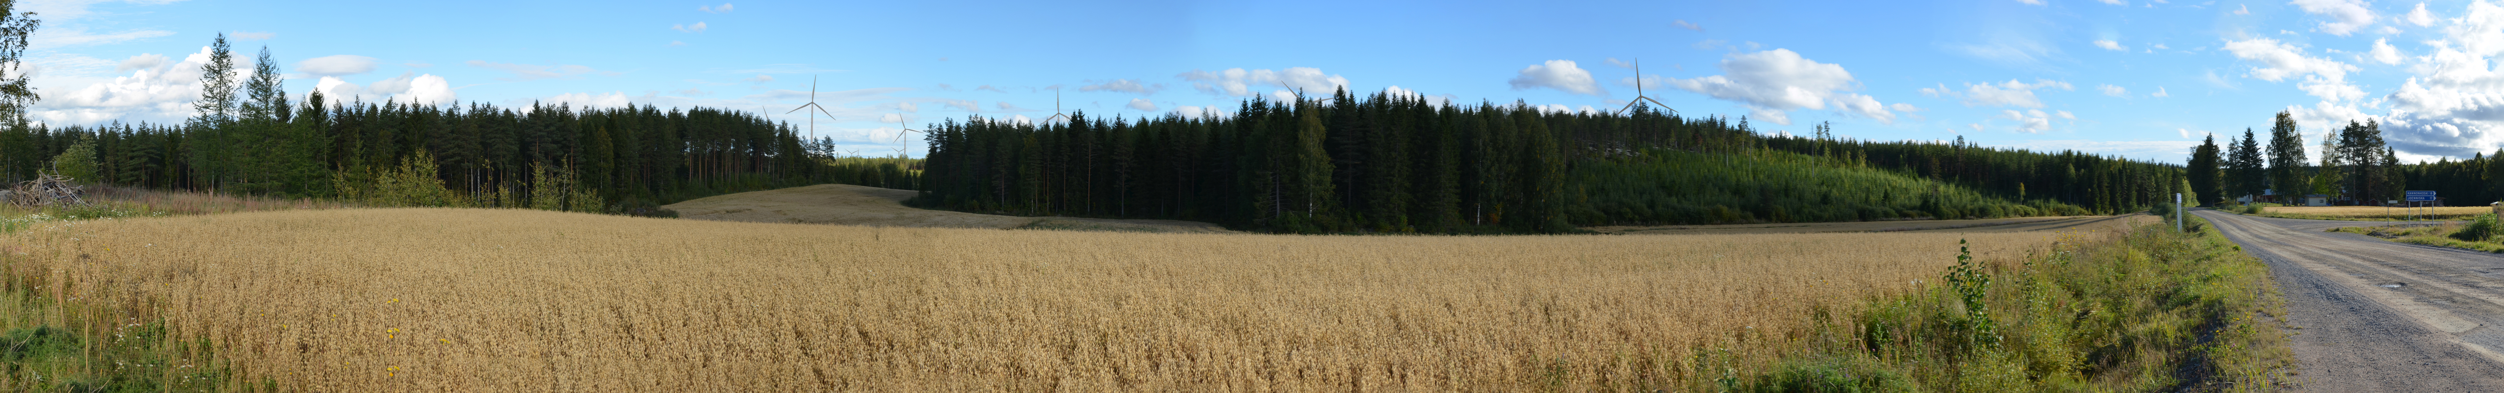
Vornankorven tuulivoimahanke Pielavesi
Kunnan avaus
ELY-keskuksen tervehdys
Hankevastaavan puheenvuoro
YVA konsultin esitys, Ympäristövaikutusten ohjelma
Kaava konsultin esitys, osallistumis ja arviointisuunnitelma, OAS
Kysymykset ja kommentit

Slide 2
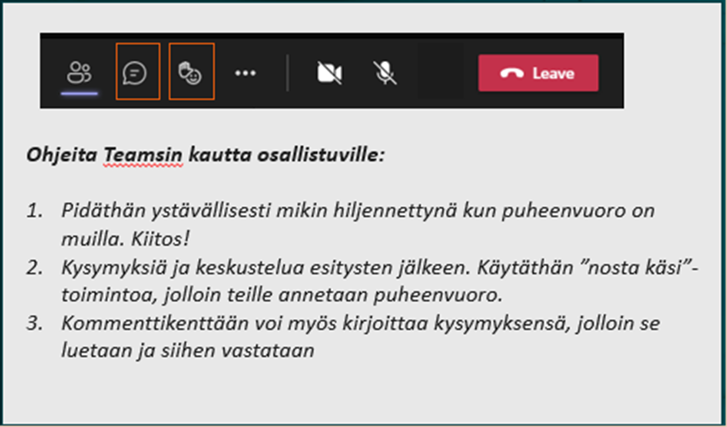

Slide 3
Ympäristövaikutusten arviointimenettely (YVA)
Pohjois-Savon ELY- keskus

Slide 4
YVA-menettely, mistä on kyse?
Perustana laki ympäristövaikutusten arviointimenettelystä (252/2017) ja sen nojalla annettu YVA-asetus (VNA 277/2017).
Sovelletaan hankkeisiin ja niiden muutoksiin, joilla todennäköisesti on merkittäviä ympäristövaikutuksia.
Esimerkiksi tuulivoimahankkeet, kun yksittäisten laitosten lukumäärä on vähintään 10 kappaletta tai niiden yhteenlaskettu kokonaisteho on vähintään 45 megawattia.
Tavoitteena vähentää tai kokonaan estää haitallisten ympäristövaikutusten syntymistä
Tunnistamalla ja arvioimalla hankkeen todennäköisesti merkittävät ympäristövaikutukset jo suunnitteluvaiheessa, kun tuleviin ratkaisuihin voidaan vaikuttaa;
Vertailemalla erilaisia toteutusvaihtoehtoja keskenään, sekä
Tuomalla arviointiin erilaisia näkökulmia osallistumisen kautta.

Slide 5
YVA- menettely, mistä on kyse?
YVA on suunnittelutyökalu, ei lupamenettely
Menettelyssä ei myönnetä lupaa hankkeen toteuttamiselle, mutta sen tulokset on huomioitava hanketta koskevassa lupapäätöksenteossa
Tuulivoimahankkeissa YVA tuottaa tietoa erityisesti kaavoitusta ja rakennuslupamenettelyä varten.
YVAssa tarvittavien arviointien tuottaminen on hankkeesta vastaavan vastuulla, mutta osallistumisoikeus kaikilla
YVAssa ympäristövaikutukset ymmärretään laaja-alaisesti
Vaikutukset ihmisiin, luontoon, maisemaan jne.

Slide 6
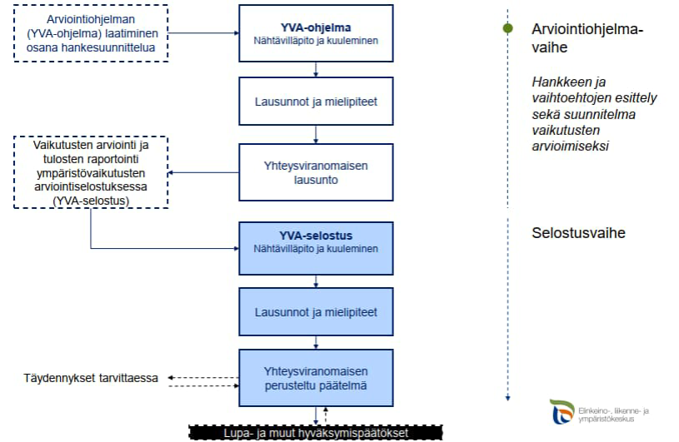

Slide 7
Lausuntojen ja mielipiteiden esittäminen ympäristövaikutusten arviointiohjelmasta
YVA-ohjelma nähtävillä verkossa 7.8.2023-6.9.2023
www.ymparisto.fi/vornankorventuulivoimaYVA
Lausunnot ja mielipiteet Pohjois-Savon ELY- keskukselle kirjallisena viimeistään 6.9.2023 osoitteeseen kirjaamo.pohjois-savo@ely-keskus.fi tai PL 2000, 70101 Kuopio. Käyntiosoite Kallanranta 11, Kuopio
ELY-keskus toimittaa kaikki saamansa lausunnot ja mielipiteet myös hankkeesta vastaavalle ja arviointia tekevälle YVA-konsultille
ELY-keskuksen kokoava yhteysviranomaislausunto valmistuu viimeistään 6.10.2023 ja se julkaistaan verkossa osoitteessa www.ymparisto.fu/vornankorventuulivoimaYVA

Slide 9


Timo Laitinen
Hankekehityspäällikkö
+358 40 550 5500
timo.laitinen@ilmatar.fi
Anton Sihvonen
Maanvuokraneuvottelija
+358 40 578 2166
anton.sihvonen@ilmatar.fi

Slide 12
Ilmatar tänään
111
TYÖNTEKIJÖITÄ
>20
GW
Jo tehtyä
Näkymät
Suomessa, Ahvenanmaalla ja Ruotsissa
Tuulivoima-, aurinkovoima- ja säätövoimaprojekteja suunnitelmissa
>650
MW
250
MEUR
4 GW
TAVOITE
150-250
MEUR
Investointipäätöksiä toiminnnan alkamisen jälkeen
Kerättyä pääomaa
6
Tuulipuistoja toiminnassa
yli 70
Tuulipuistohankkeita rakenteilla tai suunnitteilla
Tuotannossa olevaa energiantuotantoa vuoteen 2027 mennessä
420 MW omaa tuotantoa jo rakenteilla
Vuosittaiset investoinnit uusiutuvan energian tuotantoon
1
Aurinkopuistoja toiminnassa
yli 100
Aurinkopuistohankkeita rakenteilla tai suunnitteilla
100% UUSIUTUVAA ENERGIAA

Slide 22
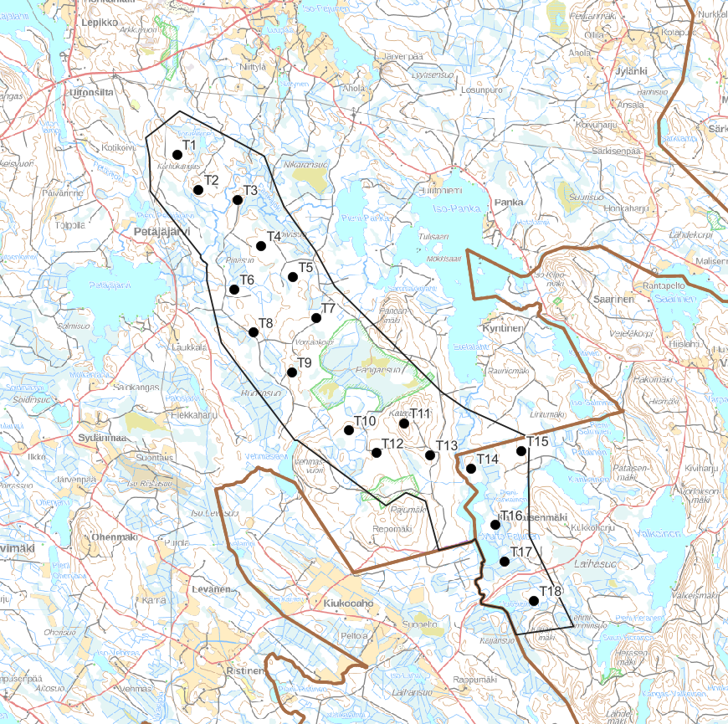
Vornankorven tuulivoimahanke
Taustaa
Ilmattaren alustava Pielaveden kunnan ja Kuopion kaupungin alueilla sijaitsevan Vornankorven tuulivoimahankkeen suunnittelualue perustuu Ilmattaren omiin esiselvityksiin ja vuokrattuihin maa-alueisiin.
Ilmatar selvittää alueen soveltuvuutta tuulivoimantuotantoon. Alustavan suunnittelualueen koko on yhteensä noin 3200 hehtaaria, josta noin 2600 Pielaveden puolella.
Alustavien selvitysten perusteella suunnittelualue mahdollistaa 13 tuulivoimalan sijoittamisen Pielaveden kunnan alueelle ja enintään viiden tuulivoimalan sijoittamisen Kuopion kaupungin alueelle.
Puoltava lausunto Puolustusvoimilta 06/2022 (17 kpl ja 350 m).
Pielaveden kunnan tekninen lautakunta on hyväksynyt 21.2. kokouksessaan Vornankorven tuulivoimahankkeen kaavoitusaloitteen. Tavoitteena kaavoituksen käynnistäminen myös Kuopion puolelle.
Voimaloiden sijoitussuunnittelussa käytetään vähintään 1,5 km etäisyyttä suhteessa lähimpiin vakituisiin asuin- ja lomarakennuksiin.
Hankealueen pohjoisosassa sijaitsee metsästysseuran metsästysmaja, jonka status on lomarakennus. Viimeisimpien keskustelujen mukaisesti rakennus tullaan ottamaan huomioon jatkosuunnittelussa voimaloiden sijoittelussa.

Slide 23







Alustava aikataulu
Maanhallinta, esiselvitykset
Ympäristövaiku-tukset
Kaavoitus
Rakennusluvat
hyväksytty
Hankkeen rahoitus ja hankintojen kilpailutus
Rakennusvaihe
Sähköntuotanto
Huolto, ylläpito
Voimaloiden poistaminen tai uusiminen
2022 ->
2023 - 2024
2025
2025
2026 - 2027
2027 - 2062
Kaavoituksen alustava aikataulu
Helmikuu 2023 - Kaavoitusaloitteen jättäminen
Elokuu 2023 – OAS ja YVA-ohjelma nähtäville
Vuoden 2024 kevät – Kaavaluonnos ja YVA-selostus nähtäville
Vuoden 2024 syksy – Kaavaehdotus nähtäville
Vuodenvaihde 2024-2025 – Kaavan hyväksymiskäsittely

Slide 24


Slide 25
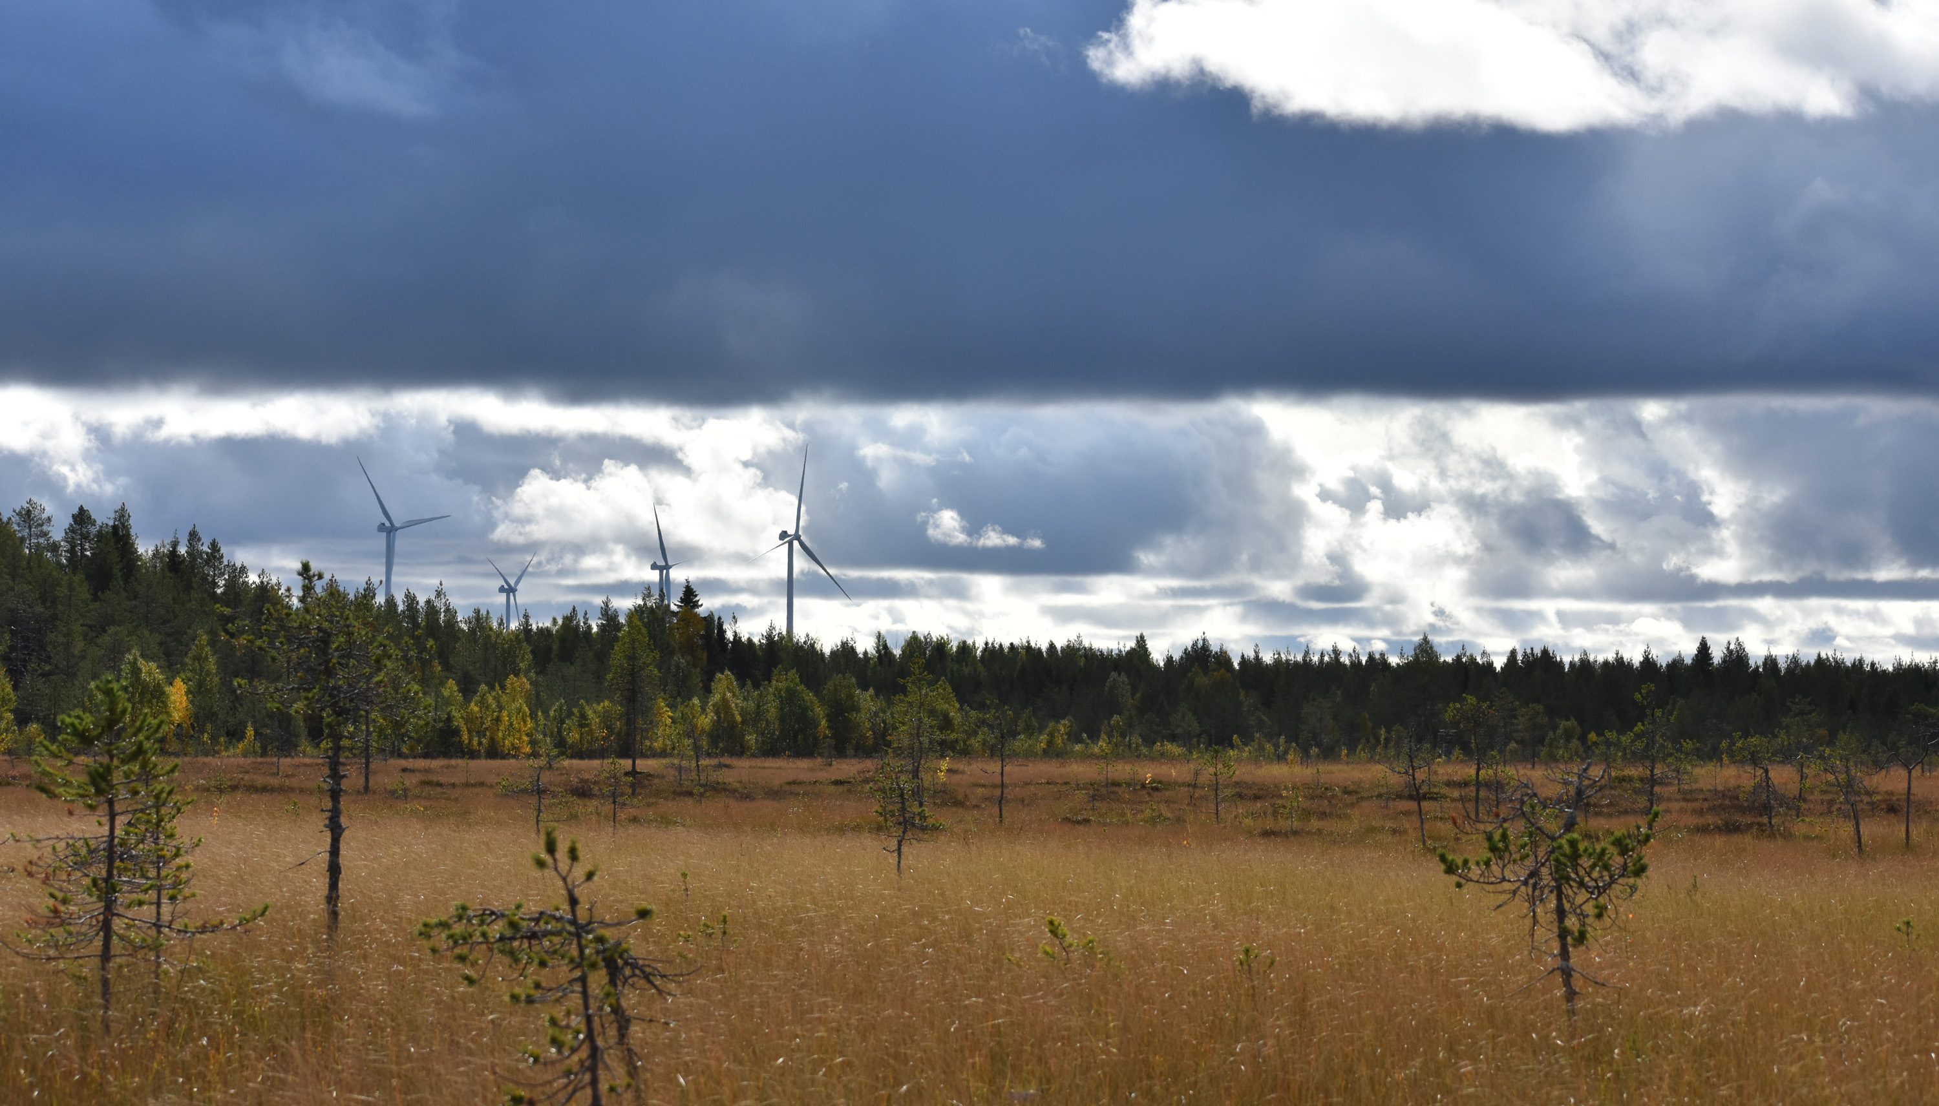

KYLMÄLUOMAN RETKEILYALUE Luontoarvot
Vornankorven tuulivoimahanke
Pielavesi ja Kuopio
YVA-ohjelmavaihe
Yleisötilaisuus
FCG Finnish Consulting Group Oy
FCG Suunnittelu ja tekniikka Oy 24.11.2020 Minna Takalo, biologi

Slide 26
YVA- ja kaavamenettelyt Vornankorven tuulivoimahankkeessa

Slide 27
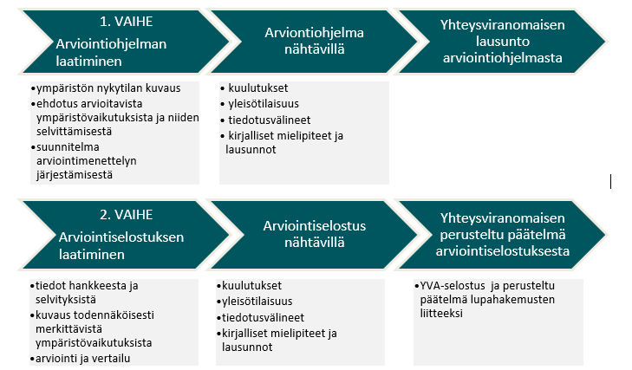
YVA-menettelyn vaiheet ja YVA-ohjelman sisältö
YVA-menettelyä sovelletaan lain mukaan (YVA-laki 252/2017) hankkeissa, joissa laitosten määrä on vähintään 10 kappaletta tai joissa kokonaisteho on vähintään 45 megawattia.
YVA- menettely on kaksivaiheinen
YVA-ohjelmavaihe (työsuunnitelma)
YVA-selostusvaihe (varsinainen arviointityö ja tulokset)
Arviointiohjelma on selvitys hankealueen nykytilasta ja suunnitelma siitä, mitä vaikutuksia selvitetään ja millä tavoin selvitykset toteutetaan
YVA-ohjelman pääkohdat
Hankkeen kuvaus
Hankkeen vaihtoehdot
Ympäristövaikutusten arviointimenettelyn kuvaus
Ympäristön nykytilan kuvaus
Arvioitavat ympäristövaikutukset ja laadittavat selvitykset

Slide 28
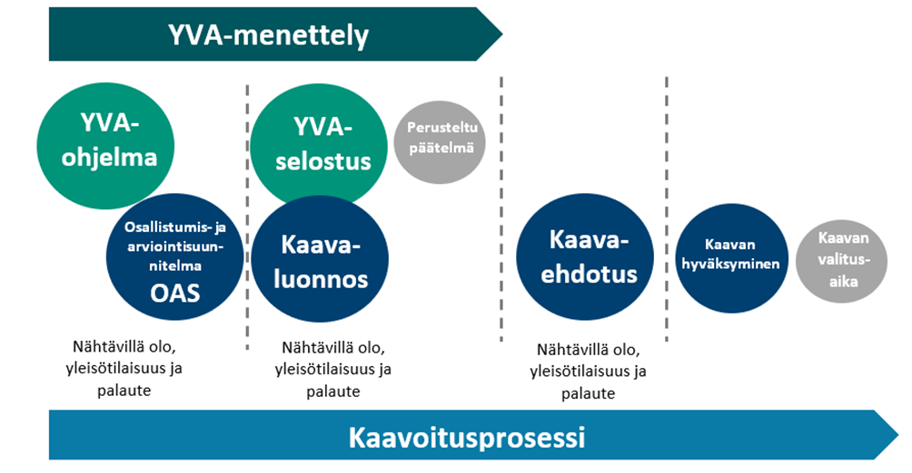
YVA- ja kaavamenettelyt Vornankorven tuulivoimahankkeessa
YVA-ohjelman laatiminen ja luontoselvitykset hankealueella on aloitettu kevättalvella ja keväällä 2023
YVA-ohjelma on asetettu nähtäville elokuussa 2023 ja YVA-selostus on tarkoitus asettaa nähtäville alkuvuodesta 2024
Tuulivoimahankkeen rakennuslupien myöntäminen edellyttää YVA-menettelyn lisäksi maankäyttö- ja rakennuslain mukaisen kaavan laatimista
Kaavoitusprosessi on työn alla
Syksy 2024
Elokuu 2023
Alkuvuosi 2024

Slide 29
Hankkeen yleiskuvaus

Slide 30
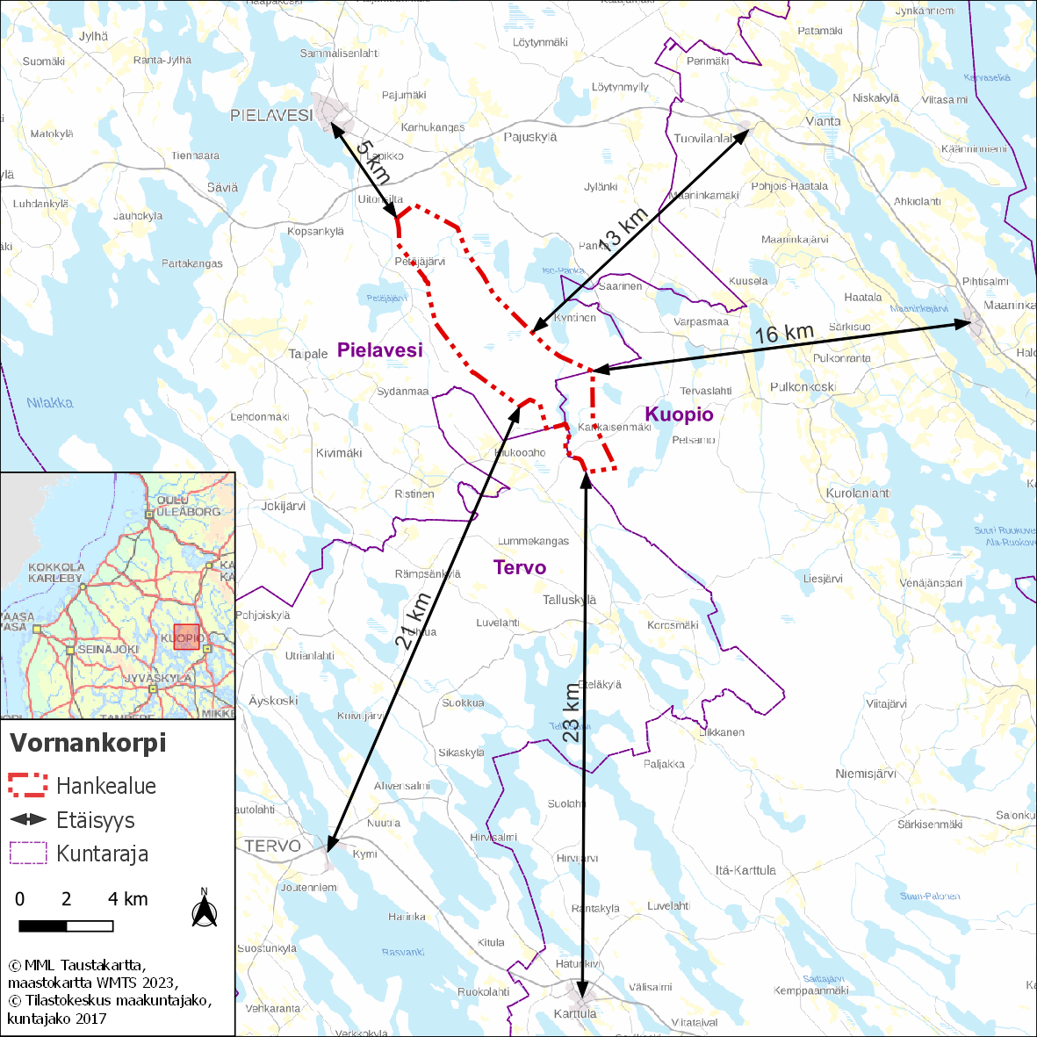
Hankkeen sijainti
Hankealue sijoittuu Pielaveden kuntaan ja Kuopion kaupungin alueille
Pielaveden taajamaan on etäisyyttä noin 5 km, Tervoon n 21 km ja Kuopion kaupunkiin 50 km
Tuulivoimapuiston kokonaispinta-ala on noin 3 220 hehtaaria

Slide 31
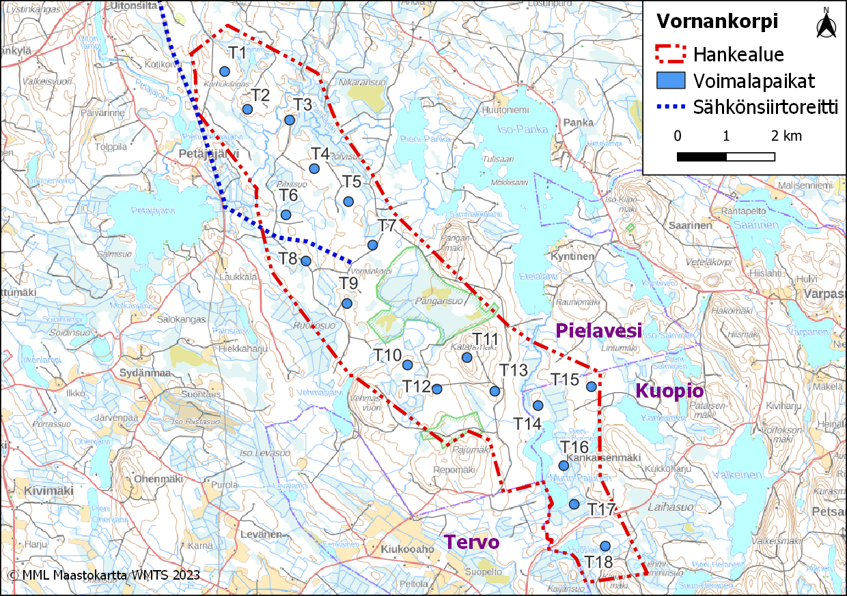
Hankkeen kuvaus
VE1
Alustava voimalamäärä on enintään 18 kpl
YVA-menettelyssä arvioidaan seuraavat vaihtoehdot:
VE0: Hanketta ei toteuteta
VE1: 18 voimalaa
VE2: 13 voimalaa
Voimaloiden teho noin 7–10 MW
Voimaloiden kokonaiskorkeus on enintään 350 m, roottorin halkaisija enintään 250 metriä

Slide 32
Sähkönsiirto
Hankealueen keskivaiheille rakennetaan sähköasema
Hankealueen sisäinen sähkönsiirto toteutetaan maakaapeleilla
Sähkönsiirron liityntää varten rakennetaan uusi noin 7,6 kilometriä pitkä 110 kV ilmajohto hankealueelta lounaaseen Savon Voima Verkko Oy:n Pielaveden sähköasemalle, joka kulkee nykyisen voimajohdon vieressä (Uuteen johtokäytävään sijoittuva osuus 2,9 km)

Slide 33
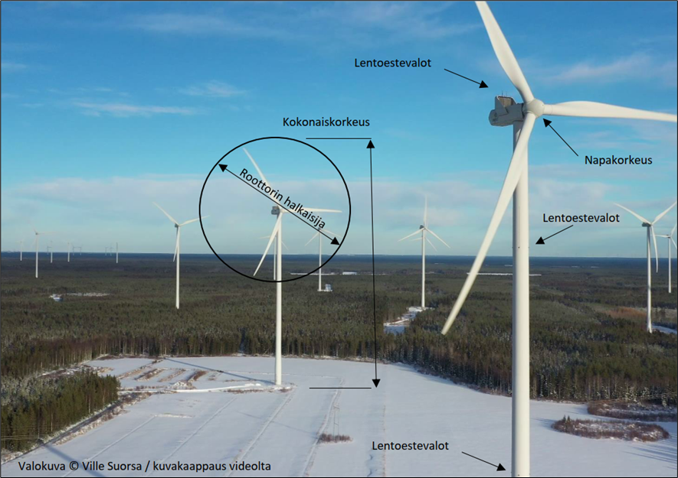
Tuulivoimapuiston rakenteet
Tuulivoimahanke koostuu tuulivoimapuiston alueesta (hankealue)
Vornankorven tuulivoimapuisto muodostuu tuulivoimaloista perustuksineen, tuulivoimaloiden välisistä huoltoteistä, tuulivoimaloiden ja sähköaseman välisistä maakaapeleista, puistomuuntamoista ja tuulivoimapuiston sähköasemasta
350 m
250 m

Slide 34
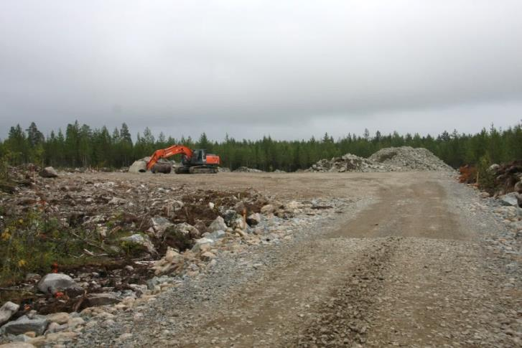
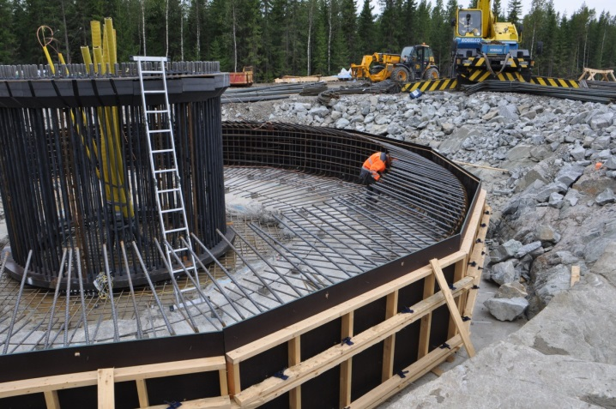
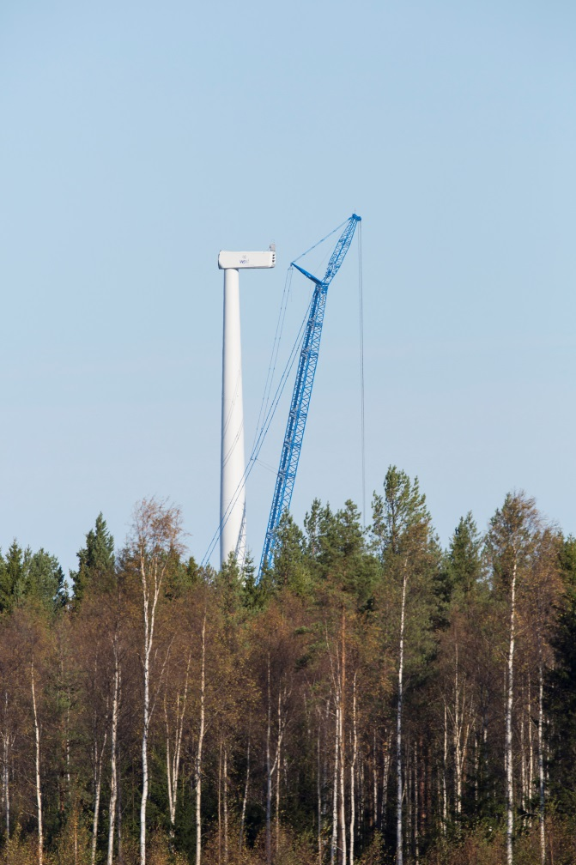
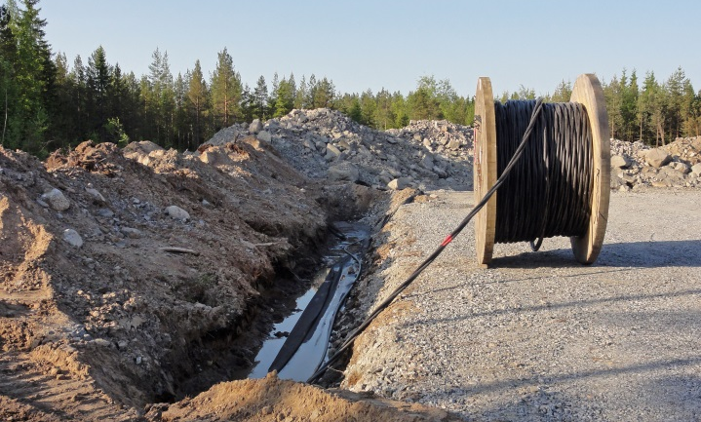
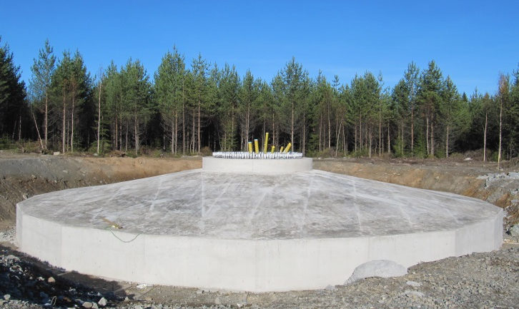
Tuulivoimapuiston rakenteet

Slide 35
Vornankorven tuulivoimapuiston ympäristöselvitykset ja vaikutusten arviointi

Slide 36
Tuulivoimahankkeille tyypilliset vaikutukset
Kullakin hankkeella on omat, hankkeen luonteesta, laajuudesta ja sijainnista johtuvat tyypilliset vaikutuksensa, joihin YVA-prosessin yhteydessä kiinnitetään erityistä huomiota.
Tuulivoimahankkeissa tyypillisiä vaikutuksia ovat
maisemaan kohdistuvat visuaaliset vaikutukset
sijoituspaikasta riippuen vaikutuksia voivat aiheuttaa myös tuulivoimaloiden käyntiääni sekä roottorin pyörimisestä johtuva auringonvalon vilkkuminen
luonnonympäristöön kohdistuvat vaikutukset, joista keskeisempiä ovat yleensä vaikutukset linnustoon
Sähkönsiirron tyypillisiä vaikutuksia ovat
vaikutukset maankäyttöön
vaikutukset sähkönsiirtoreitin luontoarvoihin
vaikutukset maisemaan.

Slide 37
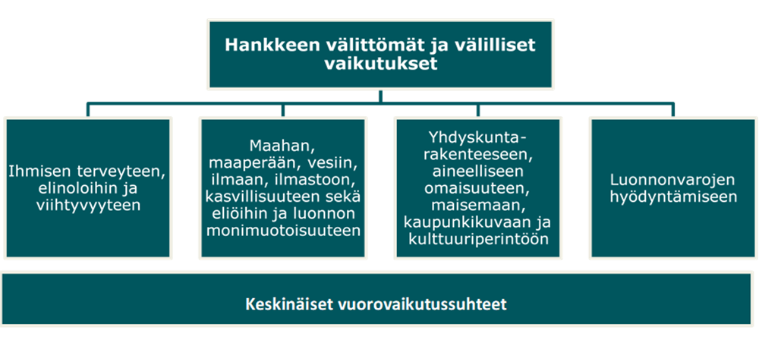
Vaikutusten arviointi
Vaikutusten arvioinnissa arvioidaan hankkeen välittömiä ja välillisiä vaikutuksia koko hankkeen elinkaaren ajalta.
Vaikutuksia arvioidaan niin laajalta alueelta, kuin tuulivoimapuiston tai sähkönsiirtoreitin vaikutusten arvioidaan ulottuvan.
Eri vaikutustyypeillä eri laajuinen vaikutusalue.
Vaikutusten arviointi perustuu monitavoite-arviointiin, eli vaikutusten suuruusluokan, vaikutus-kohteiden luonteen/herkkyyden ja näistä seuraa-van vaikutusten merkittävyyden järjestelmälliseen tarkasteluun.
Vaikutusten merkittävyyttä arvioidaan vertaamalla hankkeen aiheuttamia muutoksia suhteessa ympäristön nykytilaan.
Arvioitavat vaikutukset YVA-lain mukaisesti.
Vaikutusten arviointi perustuu
olemassa oleviin tietoihin hankealueesta ja sen ympäristöstä.
luonto- ja ympäristöselvityksiin sekä mallinnuksiin.
YVA- ja kaavaprosessin aikana saatuun palautteeseen.

Slide 38

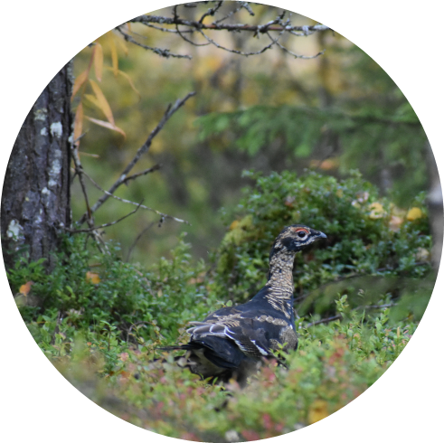
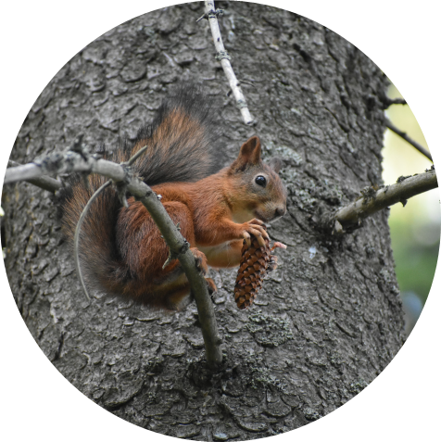
YVA-menettely, selvitykset (1/2)
Hankealueella laaditaan seuraavat luontoselvitykset
Kasvillisuus- ja luontotyyppiselvitys (7 maastotyöpäivää)
Muuttolinnustoseuranta (kevät- ja syysmuutto, 10 + 10 maastotyöpäivää)
Pesimälinnustoselvitys (8 maastotyöpäivää)
Päiväpetolintuseuranta (8 maastotyöpäivää)
Pöllöselvitys (4 yötä)
Metsäkanalintujen soidinpaikkaselvitys (6 maastotyöpäivä)
Liito-oravaselvitys (3 maastotyöpäivää)
Lepakkoselvitys (1–2 yötä)
Viitasammakkoselvitys (3 maastotyöpäivä)
Muut lajit: (mm. saukko, suurpedot) esiintymispotentiaalia hankealueella tarkastellaan maastoselvitysten yhteydessä niille soveltuvien elinympäristöjen kautta

Slide 39
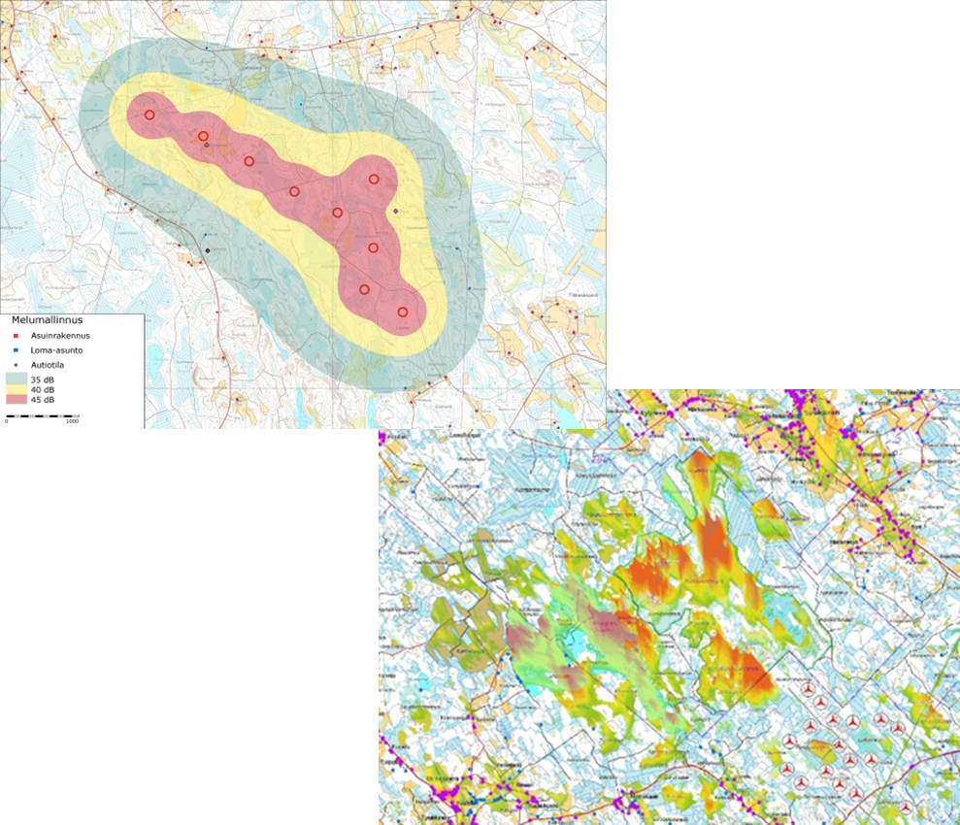
YVA-menettely, selvitykset (2/2)
Ympäristöselvitykset ja mallinnukset
Arkeologinen inventointi, erillinen inventointiraportti
Näkymäalueanalyysi, maisematarkastelu ja havainnekuvat
Melu- ja välkemallinnukset
Asukaskysely
Otos alustavasti n. 300 kotitaloutta
Hankkeen keskeisellä vaikutusalueella. Satunnaisotannalla myös kauempana.
Metsästäjähaastattelut

Slide 40
Arvioitavat ympäristövaikutukset
Vaikutukset rakennettuun ympäristöön ja maisemaan
maankäyttö ja kaavoitus
valtakunnallisesti, maakunnallisesti ja paikallisesti arvokkaat maiseman ja kulttuuriympäristön alueet- ja kohteet
muinaisjäännökset ja muu kulttuuriperintö
Vaikutukset ihmisiin
Vaikutukset terveyteen, elinoloihin ja viihtyvyyteen
maisemavaikutukset
melu ja välke
virkistyskäyttö ja metsästys
Vaikutukset elinkeinoihin (maa- ja metsätalous, matkailu) ja aluetalouteen sekä työllisyyteen
Vaikutukset luontokohteisiin ja kasvillisuuteen, uhanalaislajistoon
Suorat menetykset pinta-aloissa
Suorat ja välilliset vaikutukset kohteiden ominaispiirteissä
Vaikutukset ekologisiin yhteyksiin
Vaikutusten merkittävyys lajitasolla, suhteessa lajiston suotuisaan suojelutasoon ja paikallisia kantoja verottaviin muihin tekijöihin
Linnusto- ja eläimistövaikutukset
Elinympäristöjen muutokset
Melu- ja häiriövaikutukset, estevaikutukset, törmäysvaikutukset
Vaikutukset suojelualueisiin
Vaikutukset maaperään sekä pinta- ja pohjavesiin
Vaikutukset ilman laatuun ja ilmastoon
Vaikutukset luonnonvarojen hyödyntämiseen
Liikennevaikutukset
Yhteisvaikutukset

Slide 41
Vornankorven tuulivoimapuiston alueen nykytilanne

Slide 42
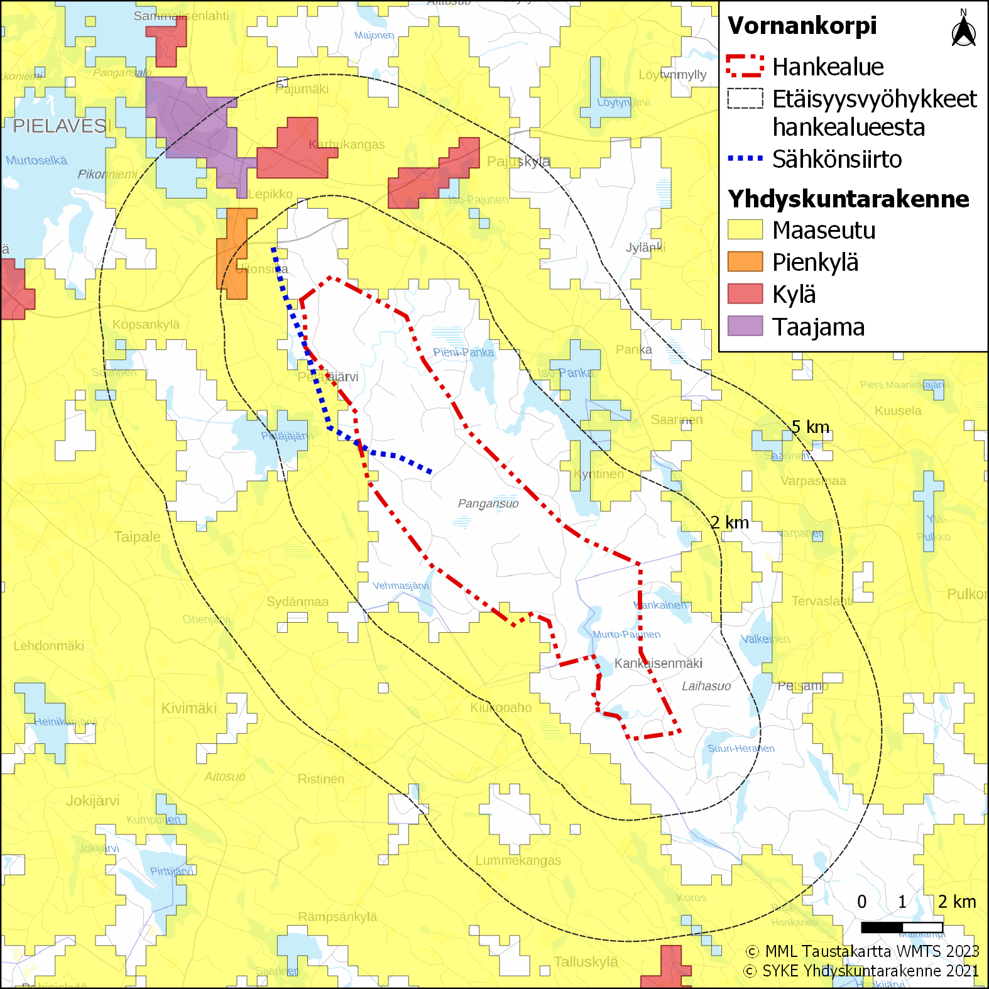
Yhdyskuntarakenne ja maankäyttö
Hankealue on pääosin metsätalouskäytössä
Lähin taajama, Pielaveden keskusta, sijaitsee noin 5 km etäisyydellä hankealueesta luoteeseen

Slide 43
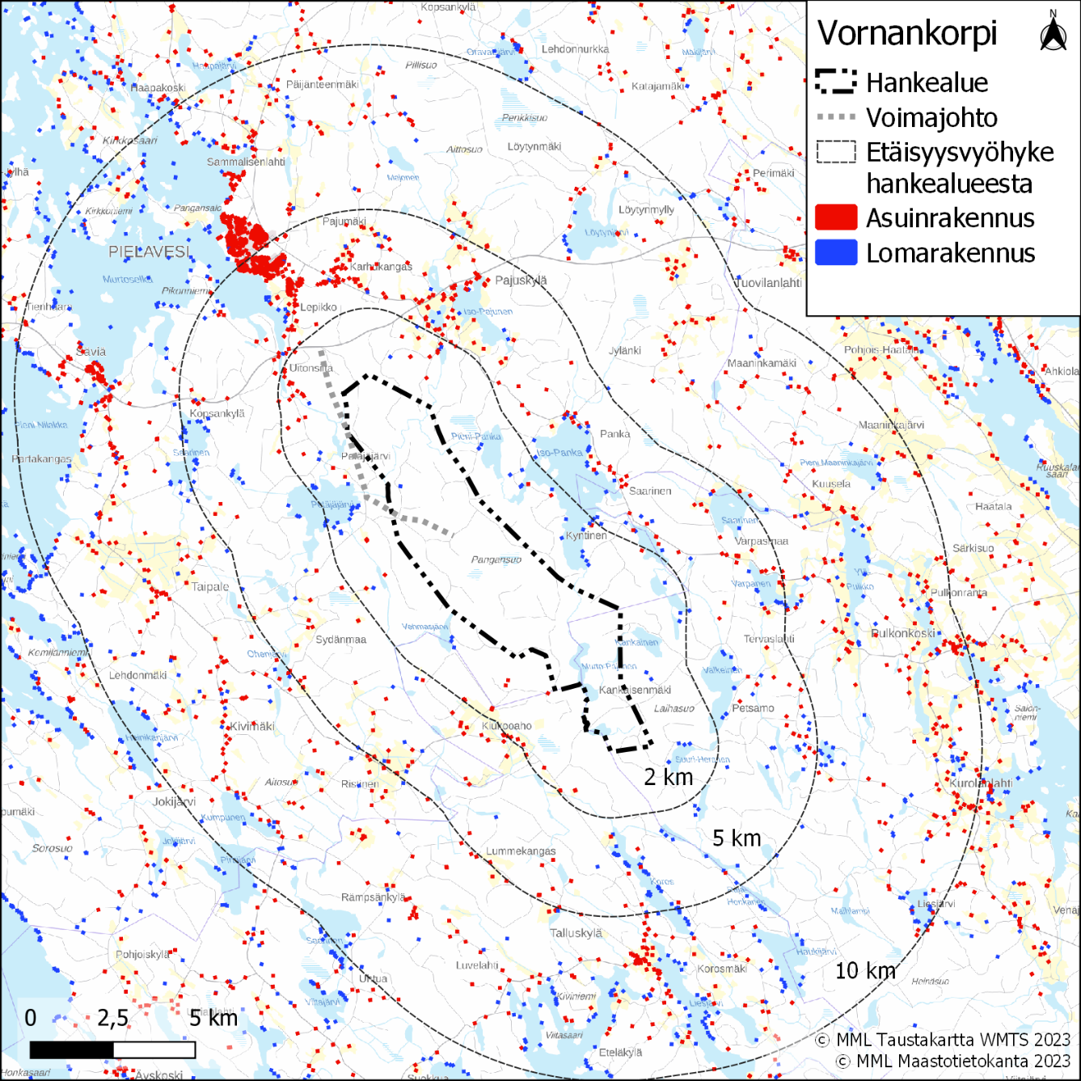
Asutus
Hankealueella sijaitse 1 lomarakennus (metsästysmaja), tämä tullaan huomioimaan YVA-selostusvaiheessa tuulivoimaloiden sijoittelussa
Lomarakennuksia on hankealueen ympäristössä melko harvassa, pääosin vesistöjen läheisyydessä.
Tuulivoimalat on suunniteltu vähintään 1,5 km etäisyydelle asuin- ja lomarakennuksista
Lähin pienkyläasutus sijaitsee Uitonlammen ympäristössä, noin 1,3 kilometrin etäisyydellä hankealueesta luoteeseen
2 km säteellä voimaloista asuu 49 asukasta
Voimaloiden sijainti suunnitellaan siten, ettei voimaloiden tuottama äänitaso ylitä 40 dB lähimpien asuin- ja lomarakennusten alueella

Slide 44
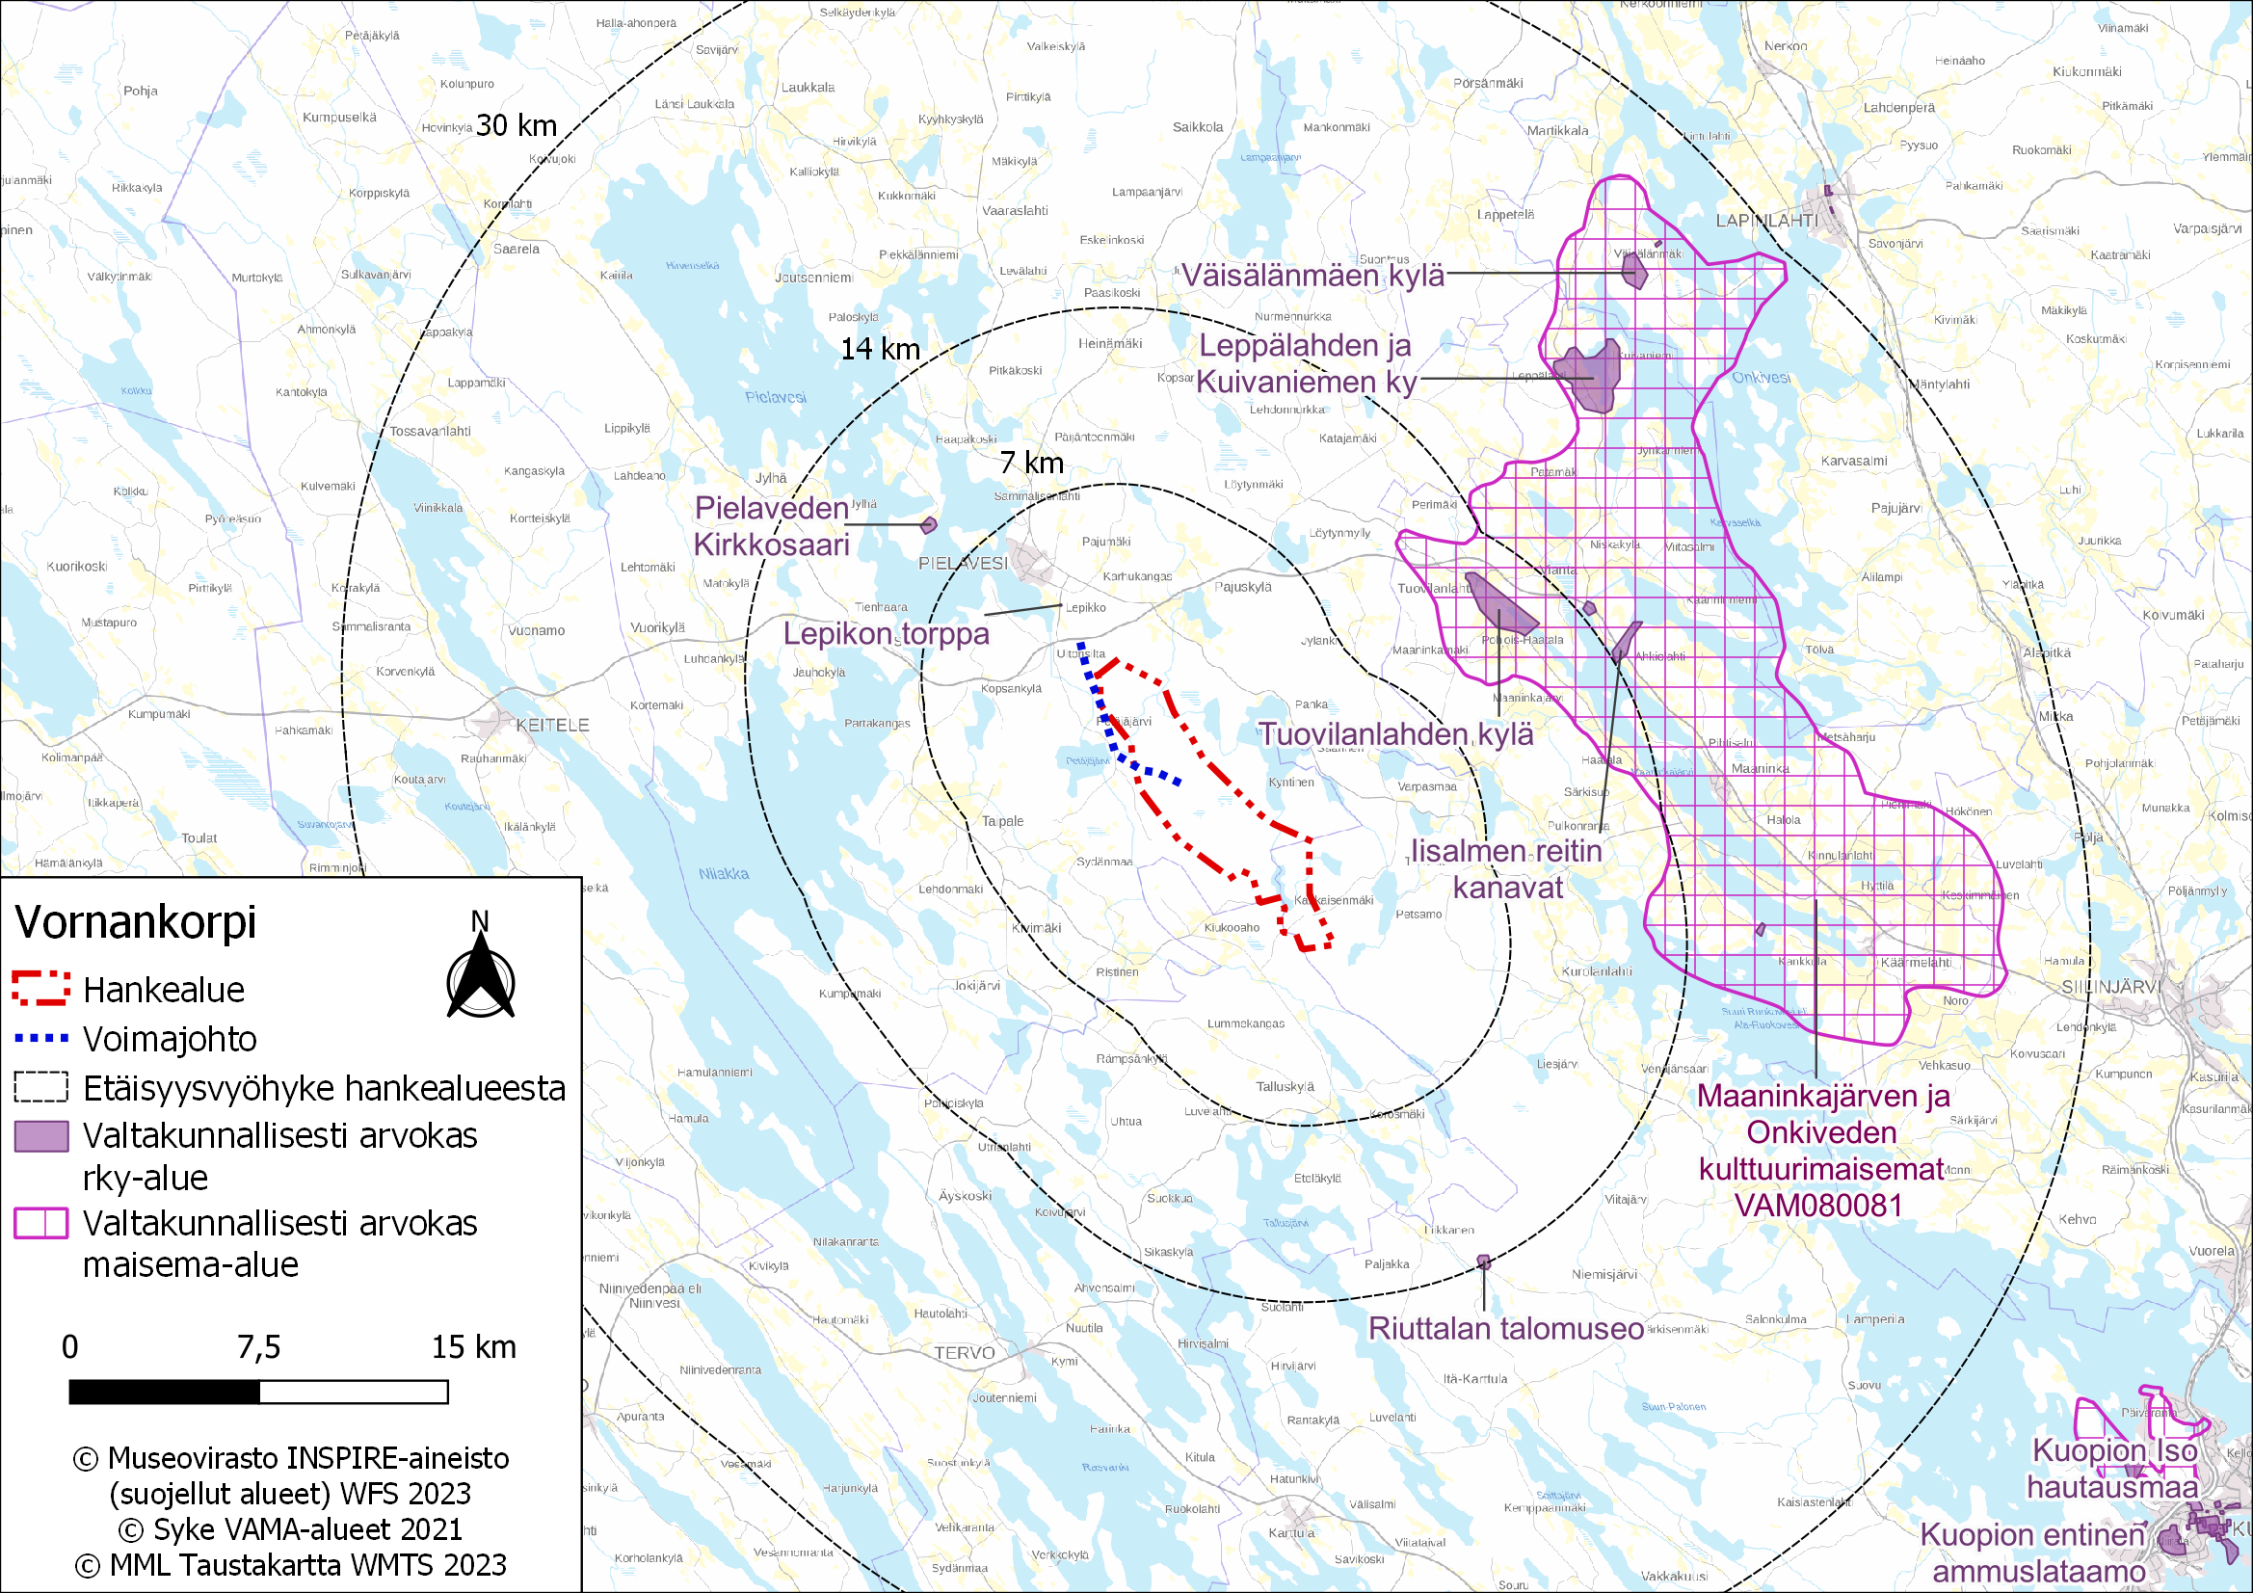
Valtakunnallisesti arvokkaat maisema-alueet ja RKY-kohteet
Lähin valtakunnallisesti arvokas maisema-alue on Maaninkajärven ja Onkiveden kulttuurimaisemat, joka sijaitsee noin 9,3 km lähimmästä voimalasta itään
Lähin valtakunnallisesti merkittävä rakennettu kulttuuriympäristö (RKY) 2009 kohde on Lepikon torppa, joka sijaitsee noin 3,8 km etäisyydellä lähimmästä voimalasta luoteeseen

Slide 45
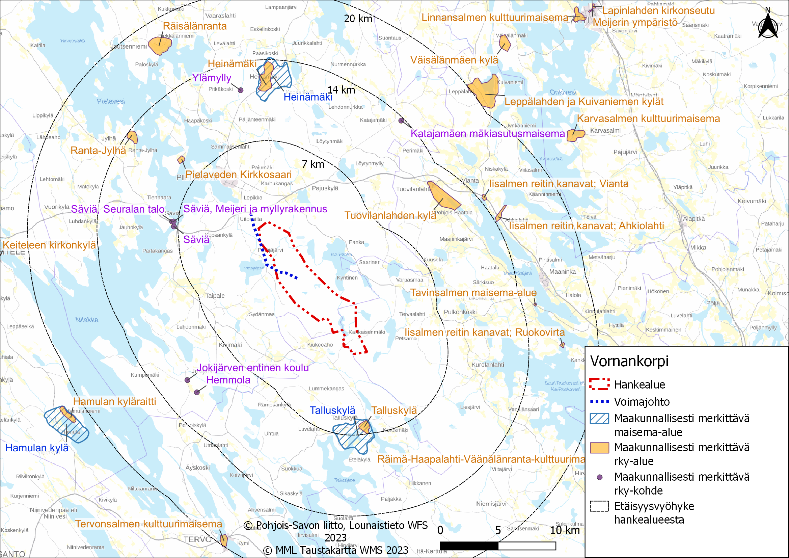
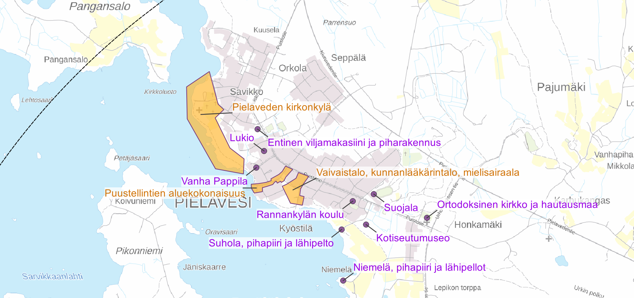
Maakunnallisesti arvokkaat maisema- ja kulttuuriympäristöalueet sekä - kohteet
Pohjois-Savon maakunnallisesti arvokkaista maisema-alueista lähin on Talluskylä noin 6,4 km etäisyydellä lähimmästä voimalasta etelään
Lähimmät kulttuuriympäristön kannalta maakunnallisesti tärkeät kohteet ovat Pielaveden keskustan ympäristössä sijaitsevia yksittäisiä kohteita ja alueita. Niemelä, Pihapiiri ja lähipellot sijaitsevat noin 4,4 km etäisyydellä lähimmästä voimalasta luoteeseen
Mahdolliset lähialueen paikallisesti arvokkaat kohteet selvitetään YVA-selostusvaiheessa

Slide 46
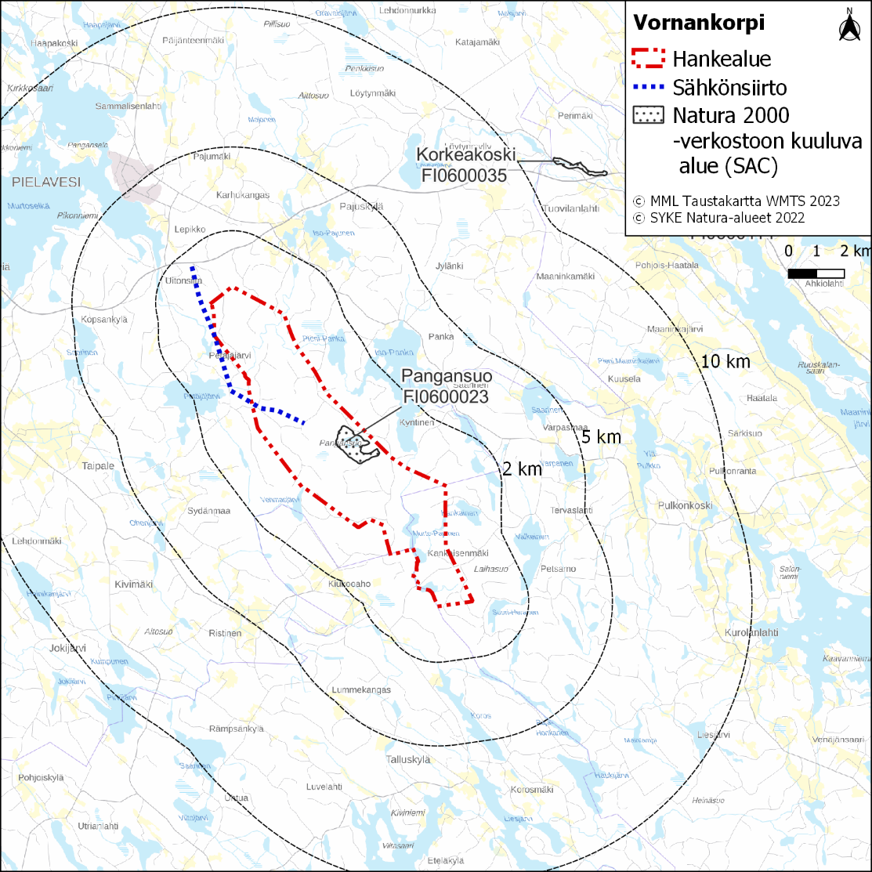
Natura-alueet
Pangansuon Natura-alue (FI0600023, SAC) sijoittuu kokonaisuudessaan hankealueen keskiosiin. Lähimmät alustavasti suunnitellut voimalapaikat sijaitsevat noin 600 metrin etäisyydellä Natura-alueen eteläpuolella. Alueen suojeltava luontotyyppi on keidassuo ja alueen laajuus on 97 ha.
Muita Natura 2000 -alueita ei sijoitu alle 10 km etäisyydelle hankealueesta

Slide 47
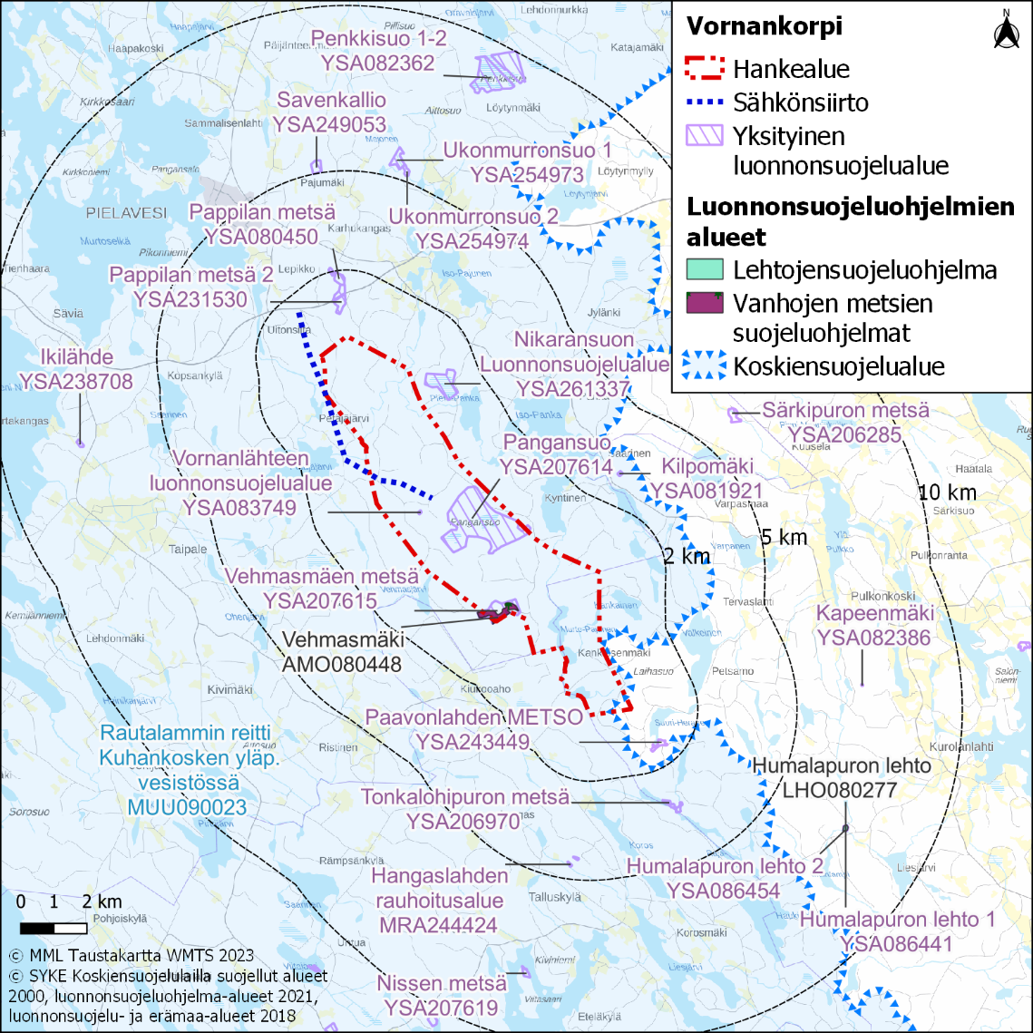
Luonnonsuojelualueet ja suojeluohjelmien alueet
Hankealueelle sijoittuu kolme yksityistä luonnonsuojelualuetta
Alle kahden kilometrin etäisyydelle hankealueesta sijoittuu neljä yksityistä luonnonsuojelualuetta
Hankealueella sijaitsee yksi luonnonsuojeluohjelma-alue: Vehmasmäen vanhojen metsien suojeluohjelma-alue (AMO080448)
Lisäksi hankealue sijaitsee koskiensuojelualueella Rautalammen reitti Kuhankosken yläpuolisessa vesistössä (MUU090023).

Slide 48
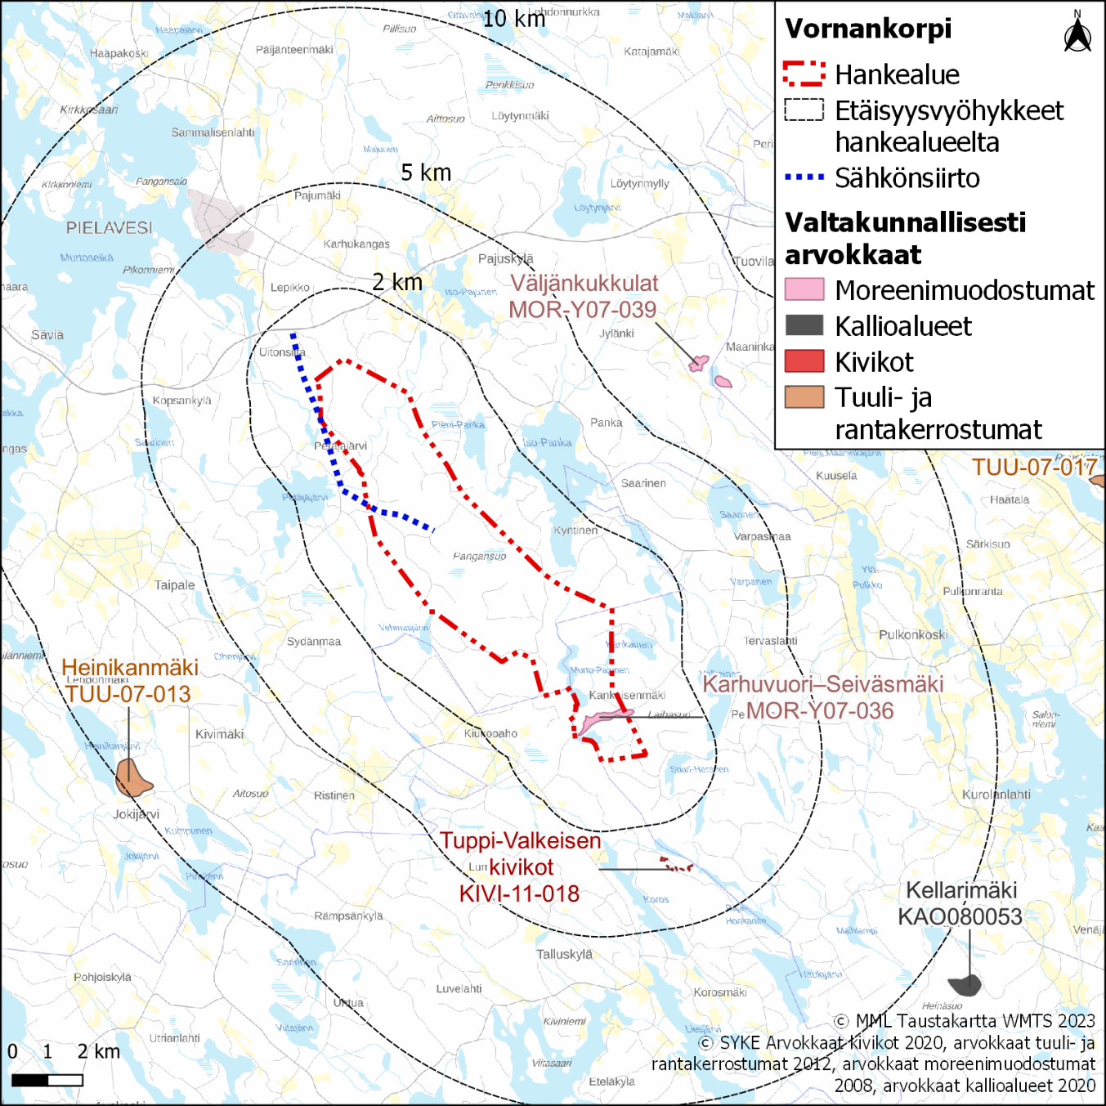
Vaikutukset maa- ja kallioperään
Hankealueen kallioperä muodostuu yleisistä syväkivistä (tonaliitista, porfyyrisestä graniitista, kvartsidioriitistä, biotiittiparagneissistä, amfiboliitista ja gabrosta).
Sähkönsiirtoreitin kallioperällä on vastaava koostumus (tonaliitista, biotiittiparagneissistä ja graniitista).
Hankealueelle sijoittuu Karhuvuori–Seiväsmäki (MOR-Y07-036) arvokas moreenialue.
Rakennusalueiden osalta maaperä on voimaloiden ja infran rakennettavuuden kannalta osittain rakennettavuudeltaan hyvää, jolloin voidaan perustaa maanvaraisesti massanvaihtojen tai vaihtoehtoisten perustamisratkaisujen käytön sijaan (esim. paalutus).

Slide 49
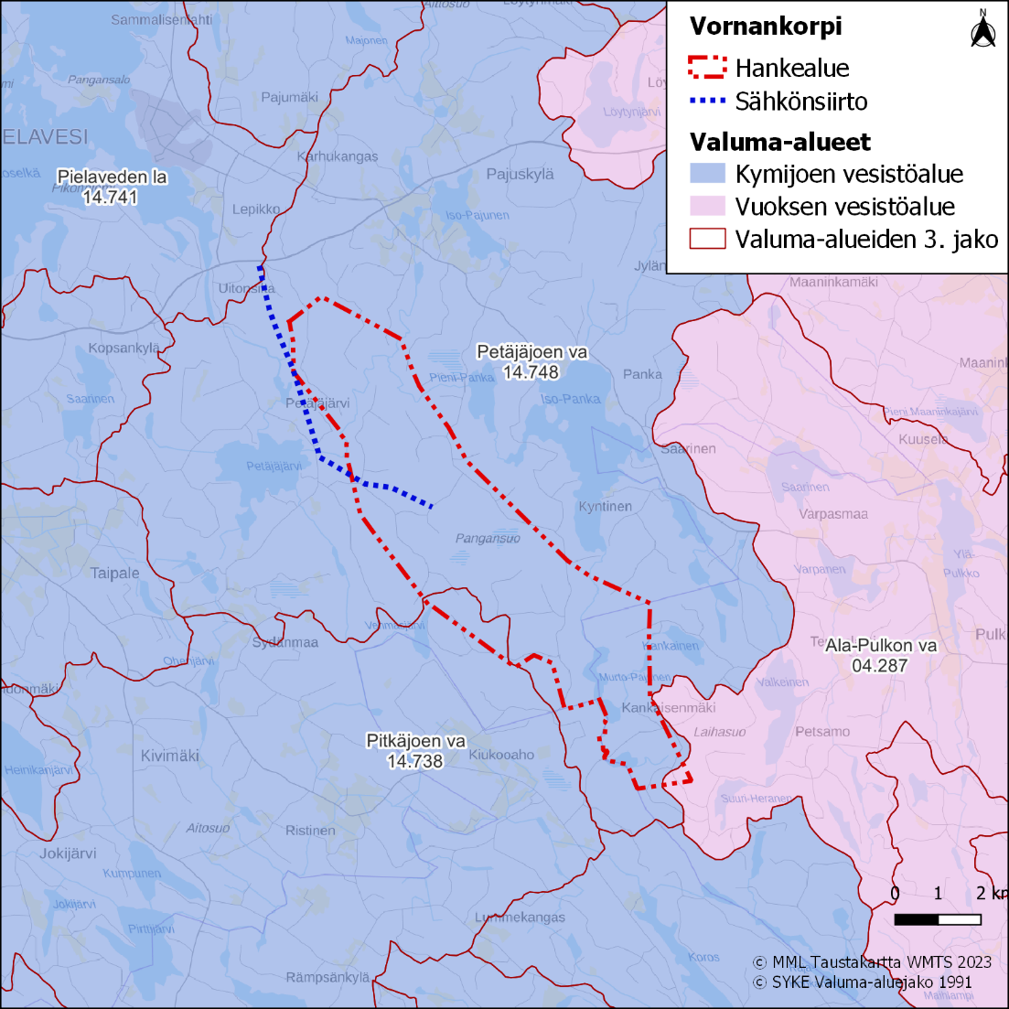
Pintavedet
Hankealue sijoittuu Kymijoen vesistöalueelle (14) ja Vuoksen vesistöalueelle (04). Valtaosa hankealueesta sijoittuu Petäjäjoen valuma-alueelle (14.748), lounaisosa Pitkäjoen valuma-alueelle (14.738) ja kaakkoisin osa Ala-Puikon valuma-alueelle (04.287).
Hankealueelle sijoittuu Murto-Pajunen, Kankainen, Huosiainen, Pieni Kankainen, Vehmasjärvi ja Törvelöinen -järvet sekä lampi, jolla ei ole nimeä. Hankealueella sijaitsee Murtosjoki ja Pankajoki. Hankealueella esiintyy useita pienempiä virtavesiä.
Sähkönsiirtoreitti sijoittuu Kymijoen vesistöalueelle (14) ja Petäjäjoen valuma-alueelle (14.748) sekä pohjoisimmalta osalta Pielaveden lähialueelle (14.741). Sähkönsiirtoreitin kohdalla esiintyy useita pienempiä virtavesiä.

Slide 50
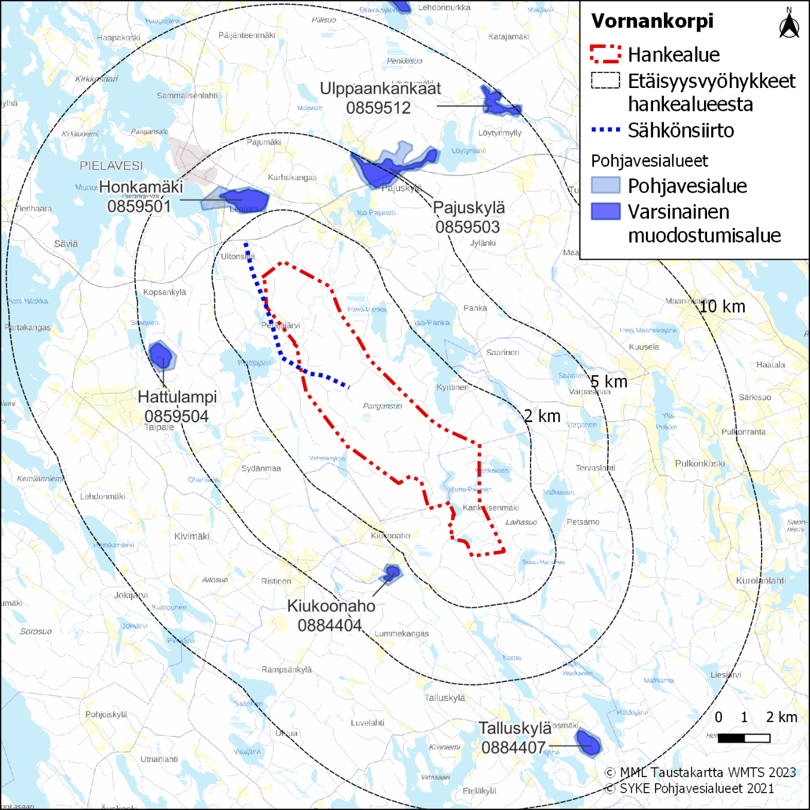
Pohjavesi
Hankealueelle ja sähkönsiirtoreitille ei sijoitu luokitettuja pohjavesialueita.
Hankealueella on useita lähteitä.
Lähin pohjavesialue:
Lähin pohjavesialue, Honkamäki (0859501) sijaitsee noin 2,1 kilometrin etäisyydellä hankealueesta ja noin 1,2 km etäisyydellä sähkönsiirtoreitistä. Pohjavesialue on 1-luokan vedenhankintaa varten tärkeä pohjavesialue.

Slide 51
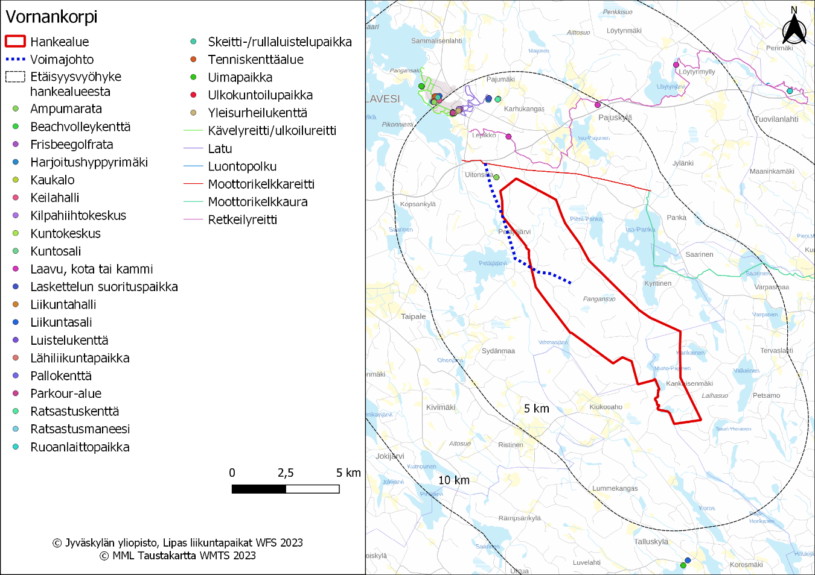
Hankealueen ja lähiympäristön virkistyskäyttö
Hankealuetta käytetään metsätalousalueiden tavoin ulkoiluun, marjastukseen, sienestykseen, metsästykseen ja luonnon tarkkailuun.
Hankealueelle ei Jyväskylän yliopiston (2022) LIPAS-tietokannan mukaan sijoitu virkistysrakenteita.
Alle 5 kilometrin etäisyydellä hankealueesta pohjoiseen sijaitsee osa Pielaveden keskustan virkistyskohteista.

Slide 52
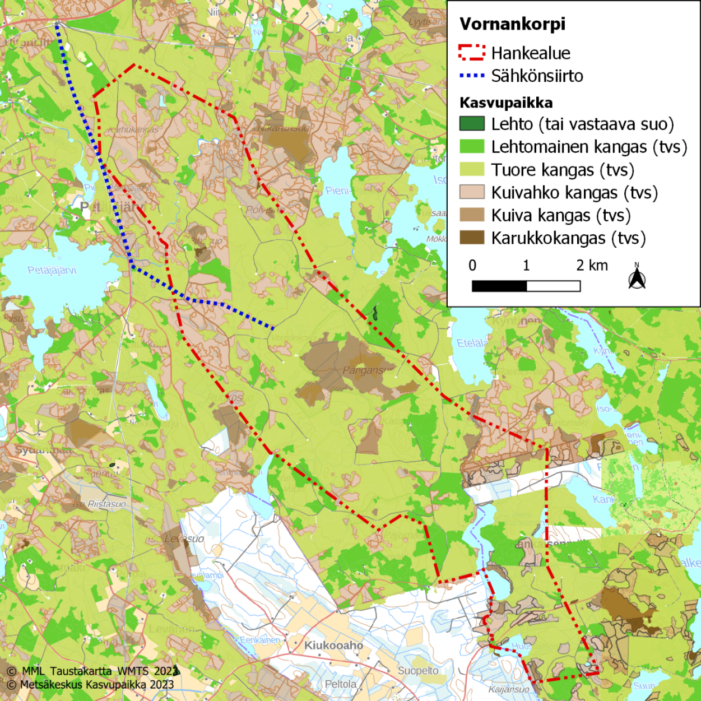
Kasvillisuusolosuhteet
Hankealueen etelä- ja keskiosalla metsät ovat pääosin tuoretta tai lehtomaista kangasta
Hankealueen pohjoisosien kasvupaikkatyypit ovat puolestaan suurelta osin kuivahkoa kangasta sekä ojitettua rämettä.
Hankealueen keskiosassa sijaitseva Pangansuo on keidassuo, jonka laidalla on tupasvilla- ja isovarpurämettä.
Suon länsireunassa virtaavan Syrjäpuron varressa on paikoin muurain- ja mustikkakorpea.
Voimajohtoreitti sijoittuu hankealueen tavoin pääosin tuoreelle tai lehtomaiselle kankaalle tai vastaavalle ojitetulle korvelle

Slide 53
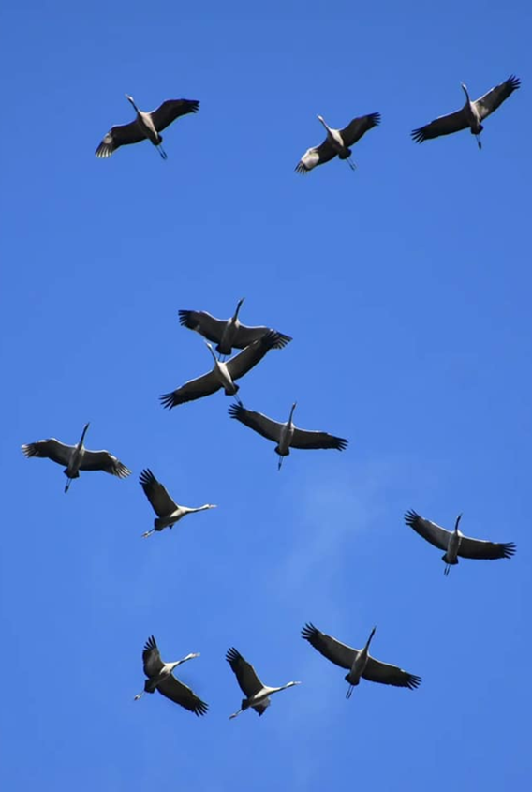
Linnusto / ennakkotietojen ja havaintojen perusteella
Kohteessa on talousmetsäalueiden yleistä pesimälinnustoa.
Hankealueella ei sijaitse kansainvälisesti, valtakunnallisesti tai maakunnallisesti tärkeitä lintualueita.
Hankealueen eteläosassa Miilukankaan alueella on tehty kuukkelihavainto vuonna 2011.
Pangansuon pohjoispuolella sijaitsee helmipöllön pesä ja alueella pöllöreviirejä.
Hankealueen lähistöllä on tiedossa kolme sääksen pesimäpaikkaa.
Hankealueella on metsojen ja teerien soidinalueita
Sinisuohaukka pesii alueella.
Hankealue ei sijaitse lintujen päämuuttoreittien varrella.
Hankealueelle tai sen lähiympäristöön ei sijoitu valtakunnallisesti tärkeitä lintujen muutonaikaisia lepäily- ja ruokailualueita.
Voimajohdon ympäristössä on havaittu sääksen pesä vuonna 2020. Lisäksi pohjoisempana on havaittu viirupöllön pesä vuodelta 2015. Petäjäjoesta on tavattu talvehtiva koskikara 1990-luvulla.

Slide 54

Muu eläimistö
Hankealueen eläinlajisto edustaa tyypillistä pohjoisen havumetsävyöhykkeen lajistoa, käsittäen pääsääntöisesti alueellisesti yleisiä ja runsaslukuisena esiintyviä eläinlajeja.
esim. hirvi, kettu, metsäjänis, orava sekä useat eri pikkunisäkäslajit.
EU:n luontodirektiivin liitteen IV(a) lajisto ja muu arvokas lajisto.
Alueella esiintynee elinympäristöjen perusteella mm. lepakoita, liito-oravaa, viitasammakkoa, saukkoa ja suurpetoja.
Hankealueen suorantaisten lampien rannoilla on kartta- ja ilmakuvatarkastelun perusteella viitasammakon lisääntymisalueiksi soveltuvia elinympäristöjä.

Slide 55
Merkittävimmiksi ennakoidut vaikutukset
Hankkeen merkittävimmiksi ennakoidut vaikutukset ovat:
Maisemavaikutukset
Vaikutukset ihmisiin
Linnustovaikutukset

Slide 56
OAS
Vornankorven tuulivoimahanke

Slide 57
Mikä OAS on?
Tuulivoimaosayleiskaavan vireilletulon yhteydessä laaditaan MRL 63 §:n mukainen osallistumis- ja arviointisuunnitelma. Osallistumis- ja arviointisuunnitelmassa (OAS):
• esitellään kaavan laatimisessa noudatettavat osallistumis- ja vuorovaikutusmenetelmät
• kerrotaan kaavoituksen päätavoitteet, suunnittelun eteneminen ja alustava aikataulu sekä
• kuvataan kaavan yhteydessä laadittavat selvitykset ja vaikutusten arvioinnit.
Osallistumis- ja arviointisuunnitelmaa täydennetään tarvittaessa suunnitteluprosessin kuluessa.

Slide 58
OAS:n sisältö
1 Vornankorven tuulivoimapuistohanke
2 Suunnittelun tavoitteet
3 Suunnittelualueen sijainti
4 Suunnittelun lähtökohdat
5 Selvitykset ja vaikutusten arviointi
6 Osallistuminen ja vuorovaikutus
7 Suunnittelu- ja päätöksentekovaiheet sekä aikataulu
8 Yhteystiedot

Slide 59
YVA- ja kaavamenettelyt Vornankorven tuulivoimahankkeessa
YVA-ohjelman laatiminen ja luontoselvitykset hankealueella on aloitettu kevättalvella ja keväällä 2023
YVA-ohjelma on tarkoitus asettaa nähtäville elokuussa 2023 ja YVA-selostus ja kaavaluonnos alkuvuodesta 2024
Kaavaehdotus kesällä 2024
Valtuuston hyväksyminen vuodenvaihde 2024-2025
Kevät 2024
Elokuu 2023
Alkuvuosi 2024
Kesä-syksy 2024
Vuodenvaihde 2024-2025

Slide 60
Tuulivoimayleiskaavan tavoitteet
Tuulivoimaosayleiskaavan tavoitteena on mahdollistaa suunnitellun tuulivoimapuiston rakentaminen Pielaveden kunnan alueelle. Tuulivoimapuisto muodostuu tuulivoimaloiden lisäksi niitä yhdistävistä rakennus- ja huoltoteistä, maakaapeleista ja sähköasemasta.
Yleiskaavan suunnittelun tavoitteena on ohjata tuulivoimapuiston rakentamista luonnonympäristön ominaispiirteet ja ympäristövaikutukset huomioon ottaen sekä rakentamisesta mahdollisesti aiheutuvia haitallisia vaikutuksia lieventäen.
Yleiskaava laaditaan siten, että sitä on mahdollista käyttää tuulivoimaloiden rakennuslupien perusteena MRL:n 77a §:n mukaisesti. Yleiskaava laaditaan oikeusvaikutteisena ja sen hyväksyy Pielaveden kunnanvaltuusto.
Suomi on sitoutunut vähentämään kasvihuonepäästöjä ilmastonmuutoksen torjumiseksi. Suomen energia- ja ilmastostrategiassa (2013) on asetettu tavoitteeksi tuulivoimasähkön tuotannon nostaminen yhdeksään terawattituntiin vuoteen 2025 mennessä. Tämä tarkoittaa tuotantokapasiteetin nostamista noin 3 000 MW:iin kyseisenä ajanjaksona. Vuoden 2020 lopussa Suomen tuulivoimakapasiteetti oli 2 585 MW. Osayleiskaavan tarkoituksena on osaltaan edistää ilmastopoliittisia tavoitteita, joihin Suomi on sitoutunut.
Lisäksi yleiskaavan tavoitteena on ottaa huomioon muut aluetta koskevat maankäyttötarpeet sekä suunnitteluprosessin kuluessa muodostuvat tavoitteet.

Slide 61
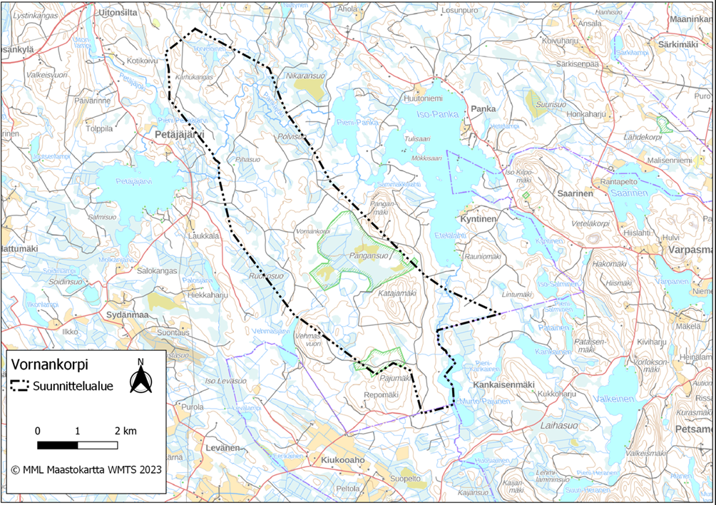
Kaava-alueen rajaus
Suunnittelualueen koko on noin 3 200 hehtaaria. Kaavan vaikutusalue on varsinaista suunnittelualuetta laajempi.

Slide 62
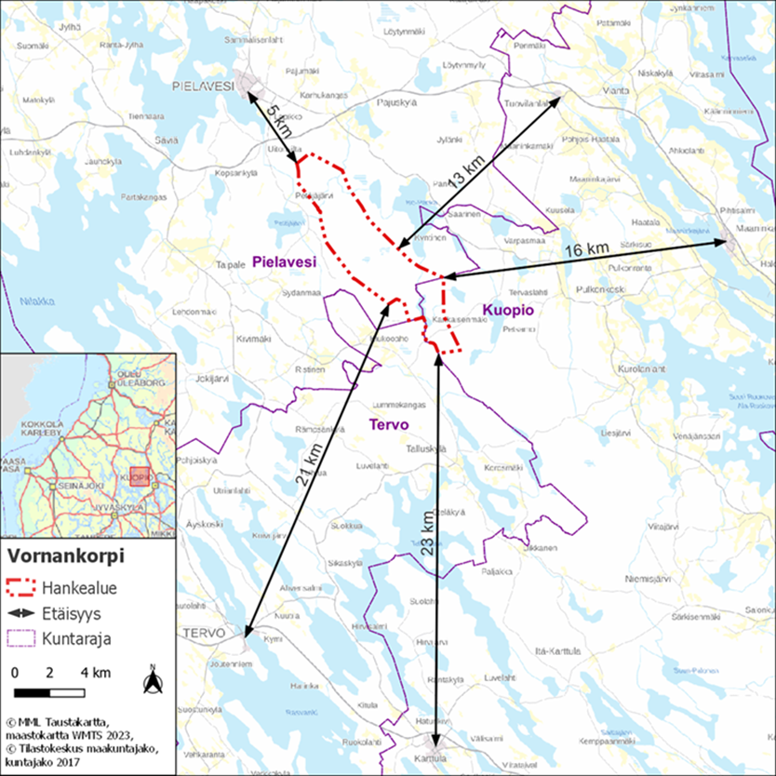
Sijainti
Hankealueen koko on noin 3 200 hehtaaria, josta noin 2 700 ha on Pielavedellä ja 560 ha Kuopion. Kaavan vaikutusalue on varsinaista suunnittelualuetta laajempi.

Slide 63
VAT
Valtakunnalliset alueidenkäyttötavoitteet ovat osa maankäyttö- ja rakennuslain mukaista alueidenkäytön suunnittelujärjestelmää. Alueidenkäyttötavoitteet tulee ottaa huomioon ja niitä tulee edistää myös tuulivoimapuistojen yleiskaavoituksessa. Valtakunnalliset alueidenkäyttötavoitteet koskevat seuraavia asiakokonaisuuksia:
Toimivat yhdyskunnat ja kestävä liikkuminen
Tehokas liikennejärjestelmä
Terveellinen ja turvallinen elinympäristö
Elinvoimainen luonto- ja kulttuuriympäristö sekä luonnonvarat
Uusiutumiskykyinen energiahuolto

Slide 64
Maakuntakaava
Pohjois-Savon maakuntakaava 2030
Ympäristöministeriö hyväksyi Pohjois-Savon maakuntakaava 2030:n 7.12.2011. Maakuntakaavaan on vahvistettu ja hyväksytty muutoksia 15.1.2014, 1.6.2016 ja 19.11.2018.
Pohjois-Savon tuulivoimamaakuntakaava
Ympäristöministeriö on vahvistanut Pohjois-Savon tuulivoimamaakuntakaavan 15.1.2014. Kaavaa on täydennetty yhdellä potentiaalisella tuulivoima-alueella 1.6.2016 vahvistuneen kaupan maakuntakaavan yhteydessä. Kaavasta on kumottu viisi tuulivoima-aluetta 19.11.2018, jolloin maakuntakaavoissa on osoitettu Pohjois-Savoon kaikkiaan 14 potentiaalista tuulivoima-aluetta.

Slide 65
Maakuntakaava
Pohjois-Savon kaupan maakuntakaava
Pohjois-Savon kaupan maakuntakaava on vahvistettu Ympäristöministeriössä 1.6.2016. Keskustatoimintojen alueisiin ja alakeskuksiin, keskustan ulkopuolella sijaitseviin vähittäiskaupan suuryksiköihin sekä taajamatoimintojen alueisiin liittyviä suunnittelumääräyksiä on tarkistettu 19.11.2018.
Pohjois-Savon maakuntakaava 2040 1. vaihe
Pohjois-Savon maakuntakaava 2040 laaditaan kahdessa osassa. Maakuntakaavan tarkistamisen 1. vaihe on hyväksytty maakuntavaltuustossa 19.11.2018. Maakuntakaavan tarkistamisen 1. vaiheessa on käsitelty lain-säädännön muutoksista johtuvia sekä elinkeinoelämän toimintaedellytysten kannalta tärkeitä, seurannassa ja sidostyhmäneuvotteluissa esille nousseita teemoja, kuten vähittäiskaupan suuryksiköt, tavaraliikenteen terminaalit, soidensuojelualueet, pellot, sähkönsiirtolinjat, ampumaradat, moottoriurheilu- ja ajoharjoittelu-radat, puolustusvoimien alueet ja suojavyöhykkeet, geoenergia, kaivostoimintojen alueet ja suojavyöhykkeet Yara Suomi Oy:n Siilinjärven kaivoksen kohdalla, Päijänne-Saimaa -kanava, vt5 Leppävirran keskustan kohdalla, puolustusvoimia haittaavat tuulivoima-alueet sekä turvetuotannosta poistuvat alueet.

Slide 66
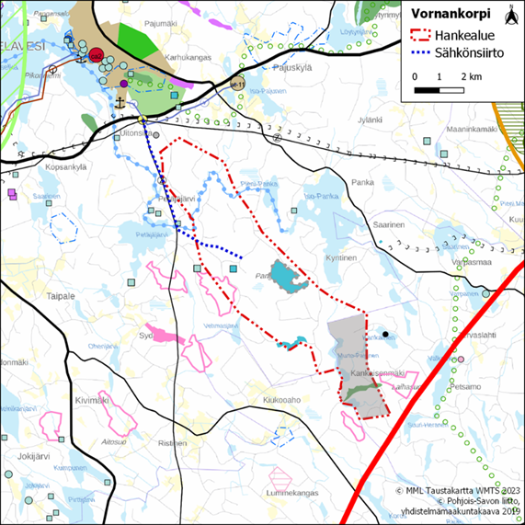
MK:jen aluevaraukset

Slide 67
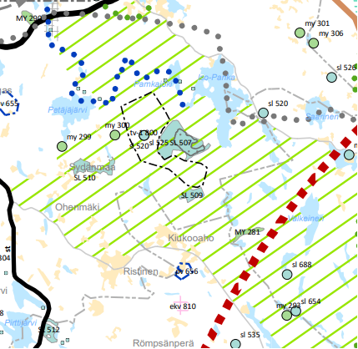
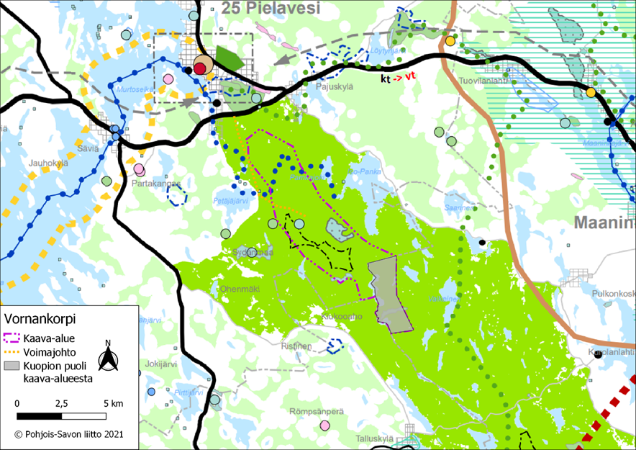
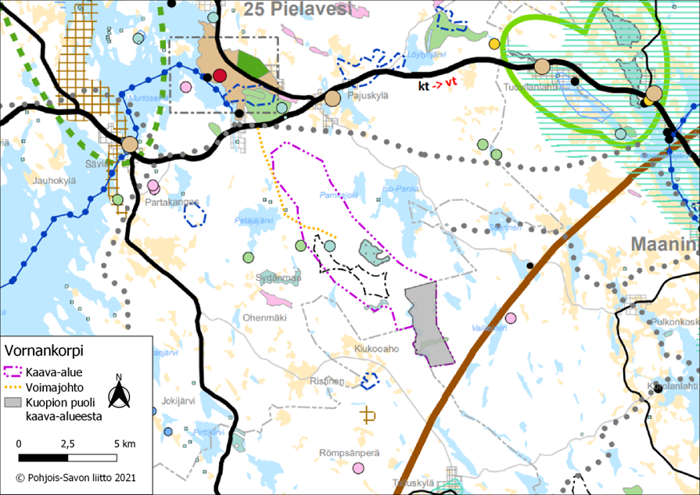
Pohjois-Savon maakuntakaava 2040 2. vaihe (Luonnokset)
LAAJAT METSÄPEITTEISET ALUEET
Merkinnällä osoitetaan maakunnallisesti merkittävät laajat metsäpeitteiset alueet. Alueidenkäytön suunnittelussa on tavoitteena säilyttää metsäkokonaisuudet mahdollisimman yhtenäisinä. Yhtenäisyys turvataan välttämällä alueiden pirstomista muulla maankäytöllä. Alueilla edistetään luonnon monimuotoisuutta.

Slide 68
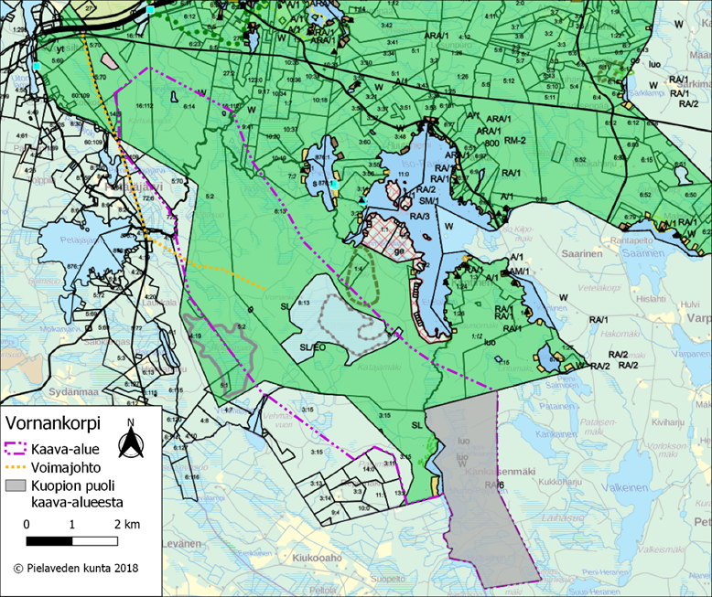
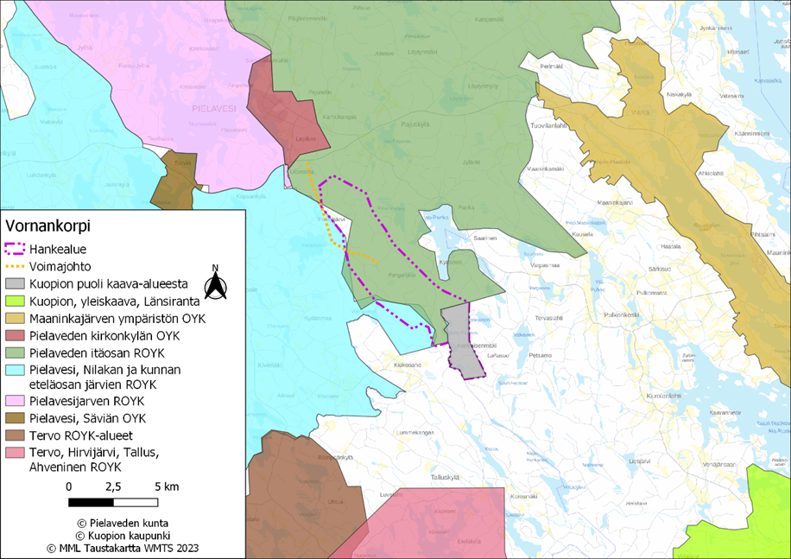
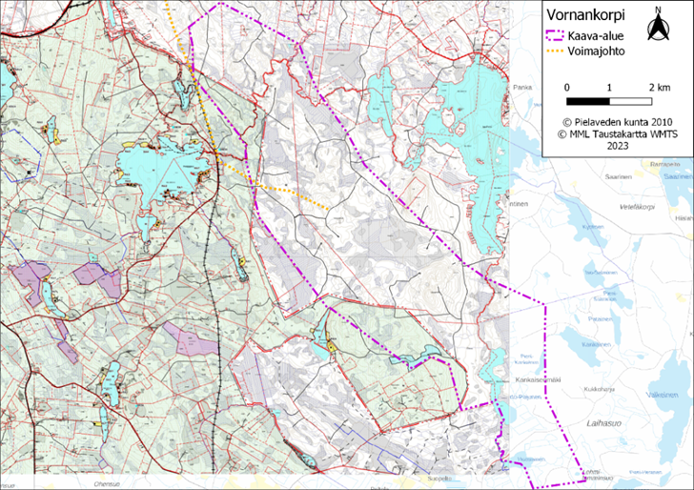
Yleiskaavat

Slide 69
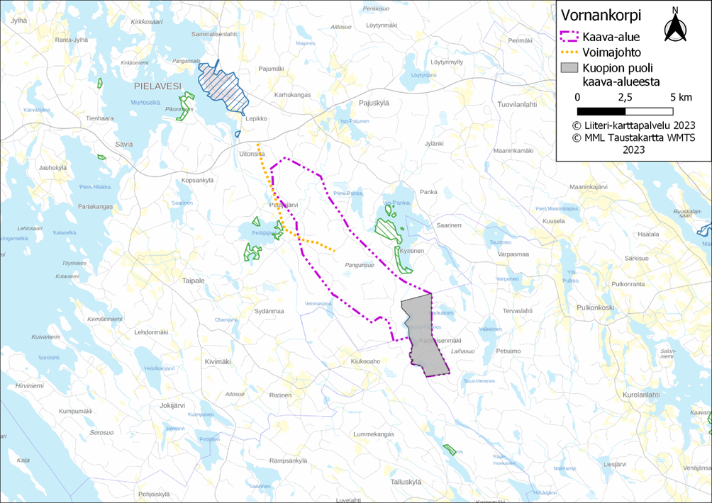
Asemakaavat ja ranta-asemakaavat
Suunnittelualueella ei ole voimassa asemakaavoja tai ranta-asemakaavoja. Aluetta lähimmät ranta-asemakaava-alueet ovat Iso-Pangan ja Salmen ranta-asemakaavat Iso-Pangan rannalla ja Petä-jäjärven ranta-asemakaava Petäjäjärven rannalla. Korosjärven rannalla on Louhulan tilan ranta-asemakaava Tervon kunnassa ja Kaavaniemen ja Paloniemen ranta-asemakaavat Ala-Ruokoveden rannalla Kuopion kaupungissa.
Lähimmät asemakaavat sijoittuvat Pielaveden kirkonkylälle sekä Maaningan taajamaan.

Slide 70
Maanomistus
Tuulivoimaloiden maa-alueet ovat yhtiöiden, Pielaveden kunnan, seurakunnan ja yksityisten maanomistajien omistuksessa. Hanketoimija laatii tuulivoimaloiden rakentamisen mahdollistavat maanvuokrasopimukset alueen maanomistajien kanssa.

Slide 71
Selvitykset
Laadittavat selvitykset:
Arkeologinen inventointi
Pesimälinnustoselvitys
Metsäkanalintujen soidinpaikkainventointi
Pöllöselvitys
Päiväpetolintuselvitys
Lintujen kevät- ja syysmuuton tarkkailu
Lepakkoselvitys
Kasvillisuus- ja luontotyyppi-inventointi
Liito-oravainventointi
Viitasammakkoselvitys
Muiden luontodirektiivin liitteen IV(a) lajien tai muutoin arvokkaan eläinlajiston elinympäristöjä ja esiintymispotentiaalia havainnoidaan muiden selvitysten yhteydessä
Tehtävät mallinnukset:
Näkemäalueanalyysi ja havainnekuvat
Melu- ja välkemallinnukset
Kyselyt:
Asukaskysely
Metsästäjähaastattelut

Slide 72
Vaikutusten arviointi
Vaikutusten arviointi on osa tuulivoimarakentamisen suunnittelua. Vaikutusten selvittämisen tarkoituksena on jo suunnittelun aikana saada tietoa suunnitteluratkaisujen merkityksestä ja siten parantaa lopullisen suunnitelman laatua. Vaikutusten selvittäminen perustuu alueelta käytössä oleviin perustietoihin, alueella suoritettuihin maastokäynteihin, osallisilta saataviin lähtötietoihin, lausuntoihin ja huomautuksiin sekä laadittavien suunnitelmien ympäristöä muuttavien ominaisuuksien analysointiin.
Merkittävien tuulivoimahankkeiden ympäristövaikutukset arvioidaan YVA-lain mukaisessa ympäristövaikutusten arviointimenettelyssä. Vornankorven alueelle suunniteltu tuulivoimapuisto ylittää YVA-hankeluettelon (1.2.2019) mukaisen rajan, jonka mukaan tuulivoimalahankkeissa sovelletaan ympäristövaikutusten arviointimenettelystä annetun lain mukaista arviointimenettelyä, kun yksittäisten laitosten lukumäärä on vähintään 10 kappaletta tai kokonaisteho vähintään 45 megawattia.

Slide 73
Vaikutusten arviointi
Vornankorven hankkeen ennalta arvioidut painopistealueet vaikutustenarvioinnille ovat maisemavaikutukset, luontovaikutukset sekä vaikutukset ihmisiin, elinkeinoelämään ja aluetalouteen. YVA- ja kaavoitusprosessien aikana arvioidaan myös hankkeen suhdetta yleiskaavoitusta ohjaaviin suunnittelutasoihin.
Tuulivoimaosayleiskaavan vaikutusten arviointi perustuu pääsääntöisesti YVA-menettelyn yhteydessä tehtyihin vaikutuksen arviointeihin sekä kaavoitusprosessin aikana lausuntojen, muistutusten sekä sidosryhmätyöskentelyn kautta esille tulleisiin vaikutuksiin.

Slide 74
Osalliset
Osallisia ovat ne, joiden asumiseen, työhön tai muihin oloihin valmisteilla oleva kaava saattaa huomattavasti vaikuttaa:
kaavan vaikutusalueen asukkaat
yritykset ja elinkeinonharjoittajat
virkistysalueiden käyttäjät
kaavan vaikutusalueen maanomistajat ja haltijat
Yhteisöt, joiden toimialaa suunnittelussa käsitellään:
asukkaita edustavat yhteisöt kuten asukasyhdistykset sekä kylätoimikunnat
tiettyä intressiä tai väestöryhmää edustavat yhteisöt kuten luonnonsuojeluyhdistykset
elinkeinonharjoittajia ja yrityksiä edustavat yhteisöt
erityistehtäviä hoitavat yhteisöt tai yritykset kuten energia- ja vesilaitokset, kunnan hallintokunnat ja lautakunnat
viranomaiset, joiden toimialaa suunnittelussa käsitellään

Slide 75
Osalliset
Pohjois-Savon ELY-keskus
Pielaveden kunta
Kuopion kaupunki
Tervon kunta
Pohjois-Savon liitto
Pohjois-Savon alueellinen vastuumuseo
Ylä-Savon sote
Metsähallitus, luontopalvelut
Metsäkeskus
Puolustusvoimat
Pohjois-Savon pelastuslaitos
Traficom
Fingrid Oyj
Savon Voima Verkko Oy
Pohjois-Savon riistakeskus
Pielaveden riistanhoitoyhdistys
MTK Pielavesi ry
Metsänhoitoyhdistys Pohjois-Savo
Pohjois-Savon luonnonsuojelupiiri ry
Lintuyhdistys Kuikka ry
Pielaveden mökkiläisneuvosto

Slide 76
Valmisteluvaiheen kuuleminen
Maankäyttö- ja rakennuslain 63 §:n ja maankäyttö- ja rakennusasetuksen 30 §:n mukaisesti osallistumis- ja arviointisuunnitelma on nähtävillä 7.8. – 6.9.2023 Pielaveden kunnan internetsivuilla sekä Pielaveden kunnan ympäristöosastolla, os. Puustellintie 10. Osallisilla ja kuntalaisilla on mahdollisuus esittää kirjallinen mielipiteensä nähtävilläoloaikana osallistumis- ja arviointisuunnitelmasta. Kirjalliset mielipiteet on toimitettava Pielaveden kunnan ympäristöosastolle kirjeitse os. Puustellintie 10, 72400 Pielavesi tai sähköpostitse osoitteeseen ymparisto@pielavesi.fi ennen nähtävilläolon päättymistä.

Slide 77


Yhteystiedot

